Slide 1



K-Digital Training
멀티캠퍼스
FLIXPEDIA(플릭스 피디아)
TEAM 4조 SEMICOLON (팀명)
김용환, 박한우, 이혁주, 한나라, 이정진

Slide 2
목차
01. 프로젝트 배경
02. 프로젝트 팀 구성 및 역할
03. 프로젝트 수행 절차 및 방법
04. 프로젝트 수행 결과
05. 느낀 점

Slide 3






01
프로젝트 배경
프로젝트 주제 및 선정 배경
◾ 프로젝트 주제
OTT 미디어 검색 및 추천 서비스

Slide 4



01
프로젝트 배경
프로젝트 주제 및 선정 배경
◾ 프로젝트 선정배경
코로나 팬데믹 기간 지속화로 인한 집에 있는 시간이 길어짐에 따른 OTT 스트리밍 서비스 이용자 증가
이용자들에게 보다 빠르고 편리한 컨텐츠 검색 및 추천 서비스를 제공하고자 제작

Slide 5

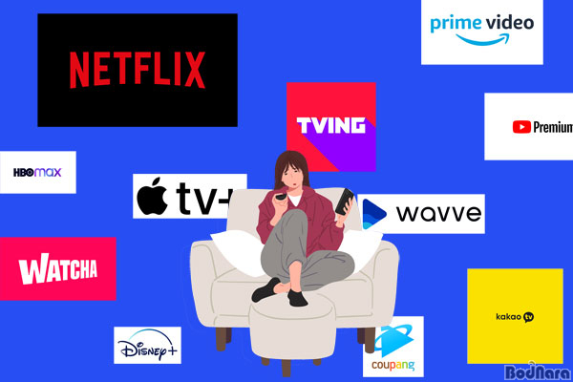

01
프로젝트 배경
프로젝트 주제 및 선정 배경
#연결고리 #개인화 서비스
◾ 프로젝트 목적
어도비 설문 조사에 따르면 콘텐츠가 개인화되지 않은 경우 소비자의 42%가 불만을 표출한다고 할 정도로 개인화 서비스는 필수적인 마케팅 전략이 됐다. 이렇게 다양한 OTT 서비스에서 활용되고 있는 개인화 방법들은 사용자에게는 내가 미처 알지 못했던 콘텐츠를 볼 수 있는 기회를 제공하고 OTT 업체들에는 사용자의 시청 시간 증대를 통한 매출 증가의 기회를 제공하는 유용한 방법…
https://sgsg.hankyung.com/article/2022031185101
#OTT사용자 #코로나블루
조사에 따르면 2018년 하반기 30%였던 OTT 서비스 유료 이용률은 2020년 하반기 코로나 46%로 급성장했고 지난해 하반기에는 59%로 확대되며 3년 만에 두 배 가까이 성장했다. 특히 2020년 이후 이용률과 시청 시간이 가파르게 상승했는데 이는 OTT 시장의 본격 개화와 함께 창궐한 코로나19의 영향이 크다는 분석이다. 코로나로 인해 외부 활동이 제약을 받으면서 OTT가 ‘집콕 생활’의 동반자로 주목받은 데다, 막대한 자본을 투입해 제작한 오리지널 콘텐츠들이 세계적인 관심을 끈 것도 가입자 증가에 기여했다.
https://www.skyedaily.com/news/news_view.html?ID=153616
#OTT시장 확대 #정부 지원
윤석열 대통령 당선인을 중심으로 한 차기 정부가 들어서면 OTT 분야를 중심으로 규제보다는 ‘혁신’을 촉진하는 정책을 펼칠 것으로 점쳐진다. 16일 업계에 따르면 윤석열 당선인은 대선 기간 중 미디어 산업 정책 혁신을 위해 ‘미디어혁신위원회’를 출범하겠다는 계획을 밝혔다.
http://www.m-i.kr/news/articleView.html?idxno=904729
코로나 팬데믹 기간 지속화로 인한 집에 있는 시간이 길어짐에 따른 OTT 스트리밍 서비스 이용자 증가
이용자들에게 보다 빠르고 편리한 컨텐츠 검색 및 추천 서비스를 제공하고자 제작

Slide 6
01
프로젝트 배경
프로젝트 주제 및 선정 배경
◾ 프로젝트 주제
OTT 미디어 검색 및 추천 서비스

Slide 7
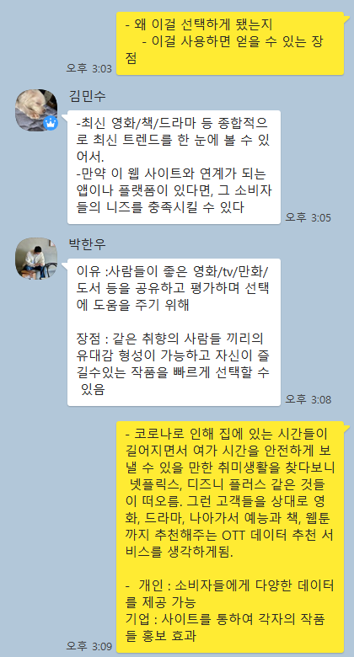
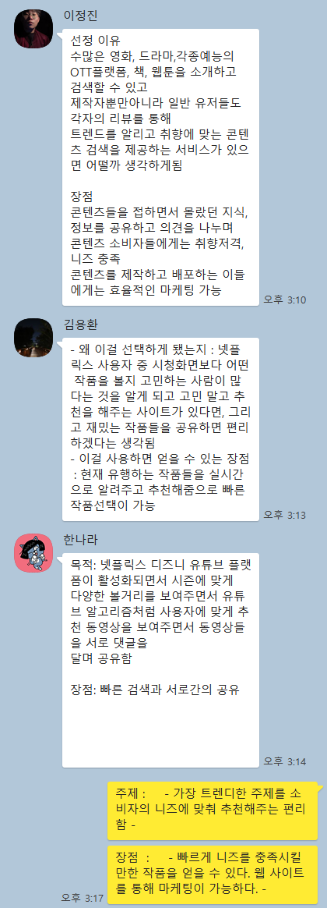
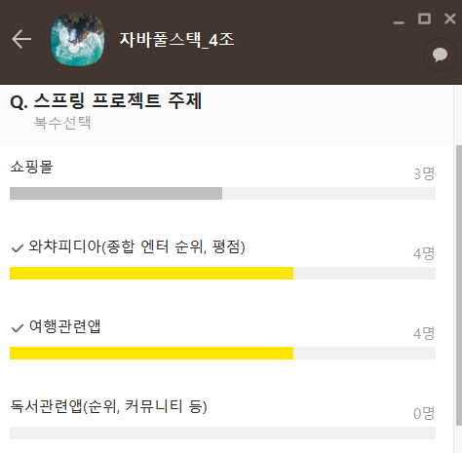
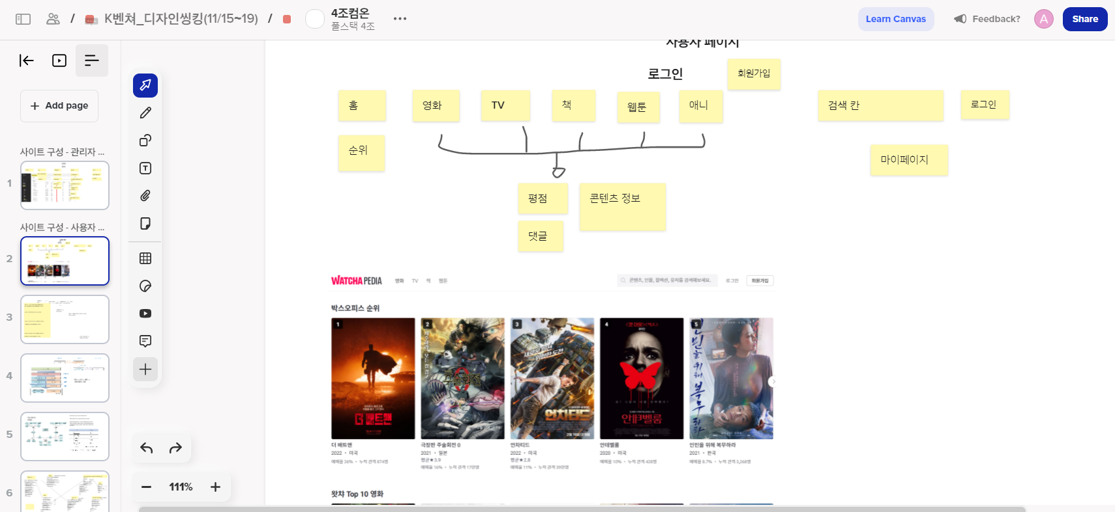
01
프로젝트 배경
프로젝트 주제 및 선정 배경
◾ 프로젝트 훈련 내용과의 관련성
<디자인 띵킹을 통한 프로젝트 회의>
<훈련기간 동안 배운 지식 적용>
데이터 분석
및
시각화
문제해결 JAVA
프로그래밍
알고리즘
데이터베이스
MySQL
디자인 띵킹 기반의
아이디어 기획
프로젝트 회의
프론트앤드
(HTML, CSS, Bootstrap, JS)
백앤드
(STS 3을 이용한 project 생성)
(JSTL, EL, 모던JAVA, JSP등….)

Slide 8




01
프로젝트 배경
프로젝트 주제 및 선정 배경
◾ 프로젝트 주제 후보
OTT 미디어 검색 및 추천 서비스

Slide 9
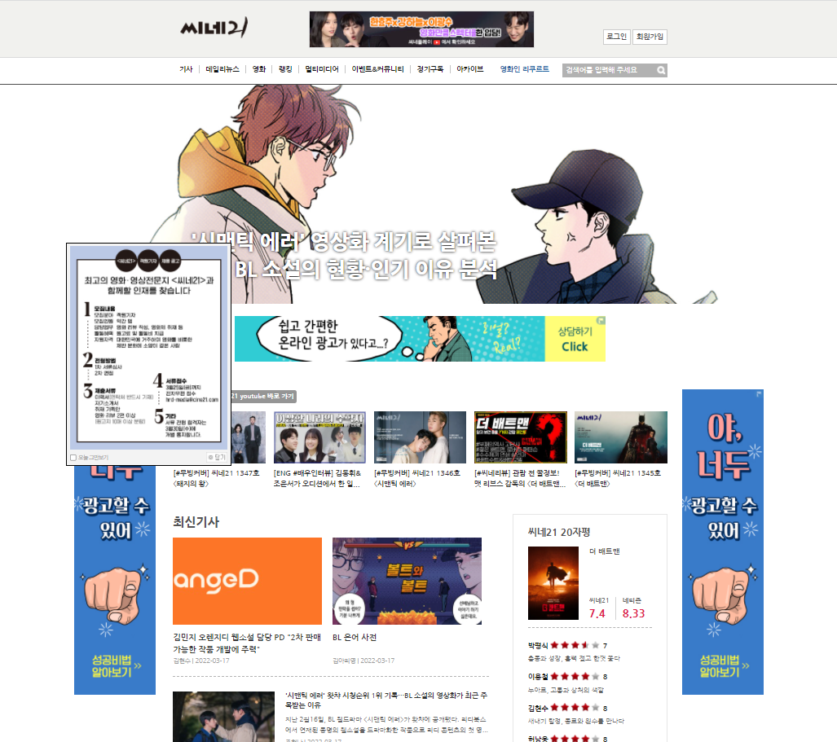
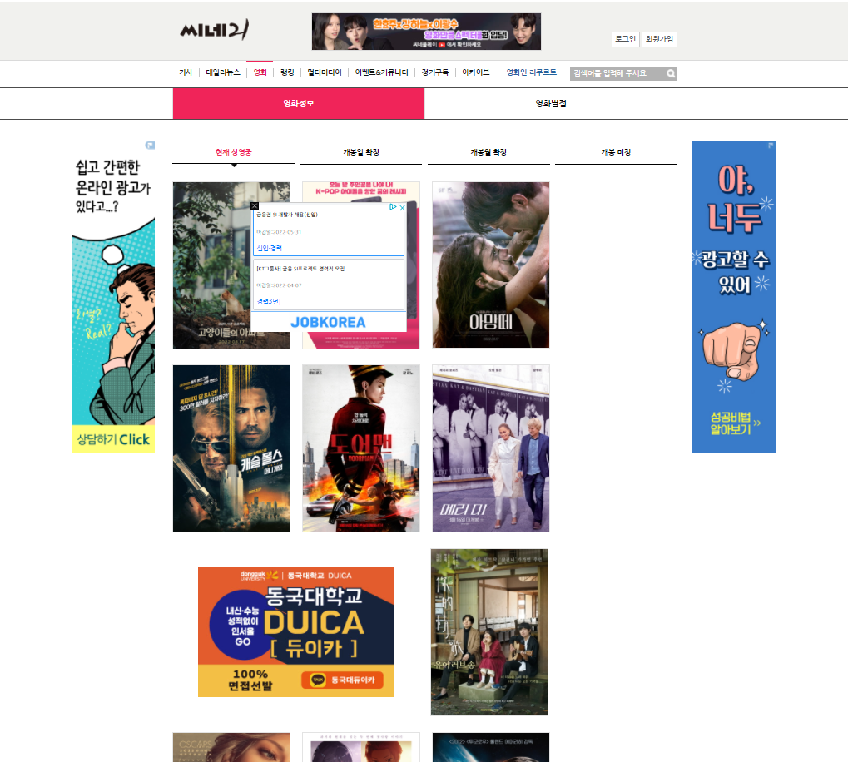
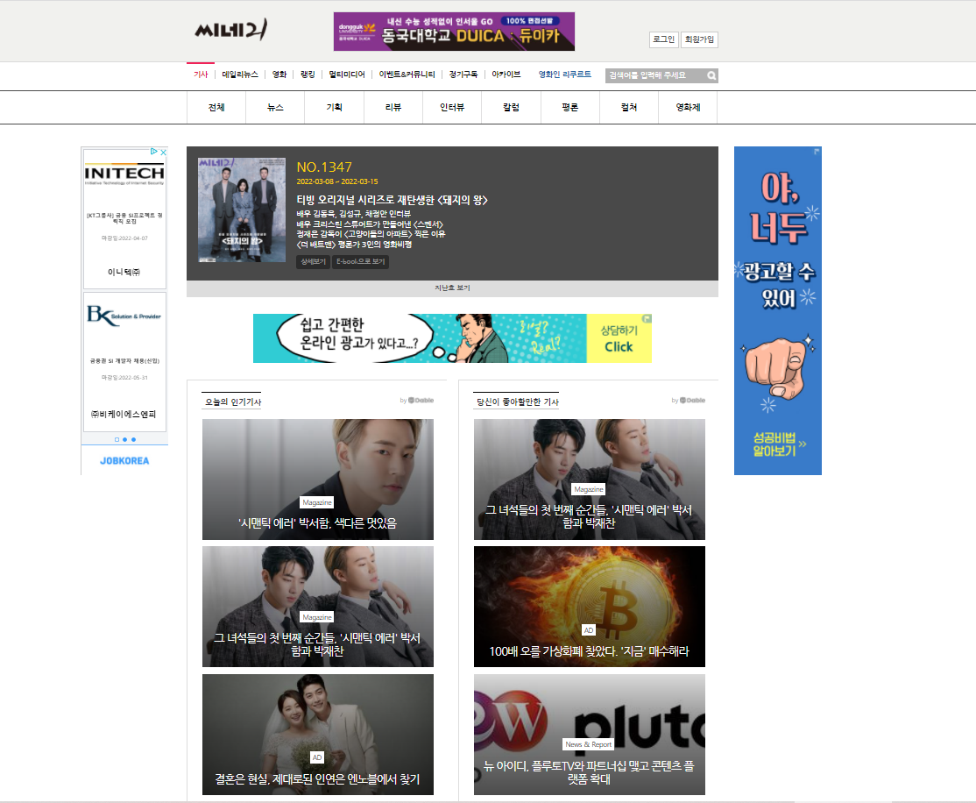
01
프로젝트 배경
프로젝트 주제 및 선정 배경
◾ 벤치마킹 사이트 1. 씨네21
메인페이지
영화 게시판
기사 게시판
장점 : 관련 영화의 기사를 받아볼 수 있다. 예매도 가능하다.
단점 : 광고 배너가 너무 많다. 영화 관련 정보만 제공한다. 검색 필터가 없다.

Slide 10
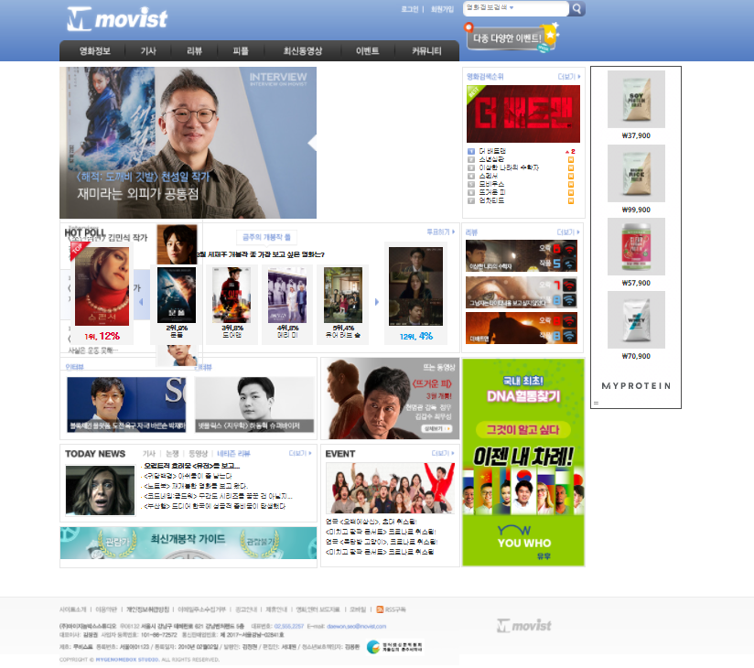
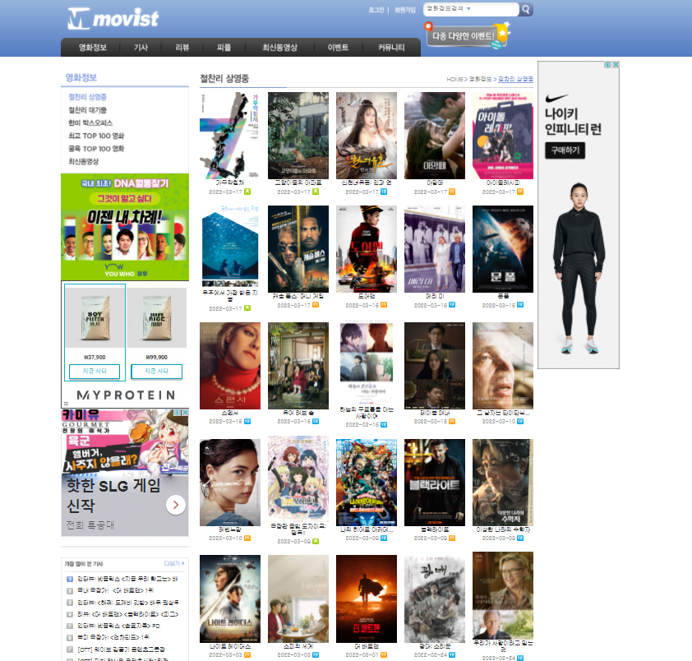
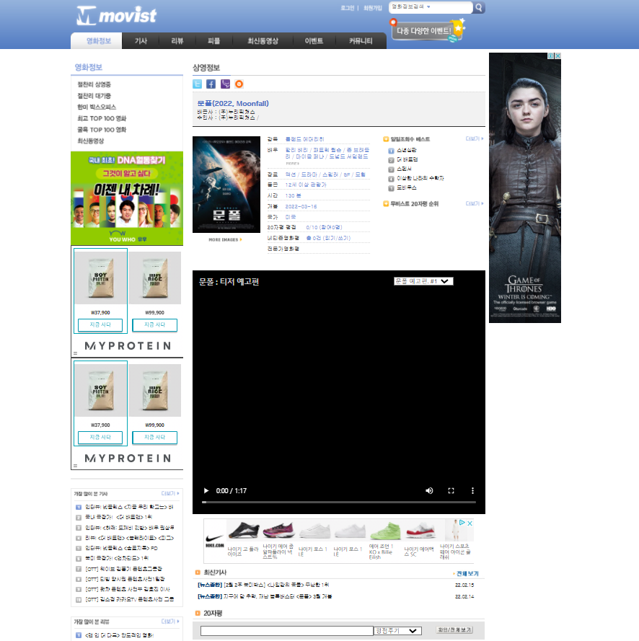
01
프로젝트 배경
프로젝트 주제 및 선정 배경
◾ 벤치마킹 사이트 2. 무비스트
메인페이지
영화 게시판
상세 페이지
장점 : 상영 예정작의 정보를 얻을 수 있다.
단점 : 검색 필터가 없다. 마찬가지로 영화정보만 제공한다.

Slide 11
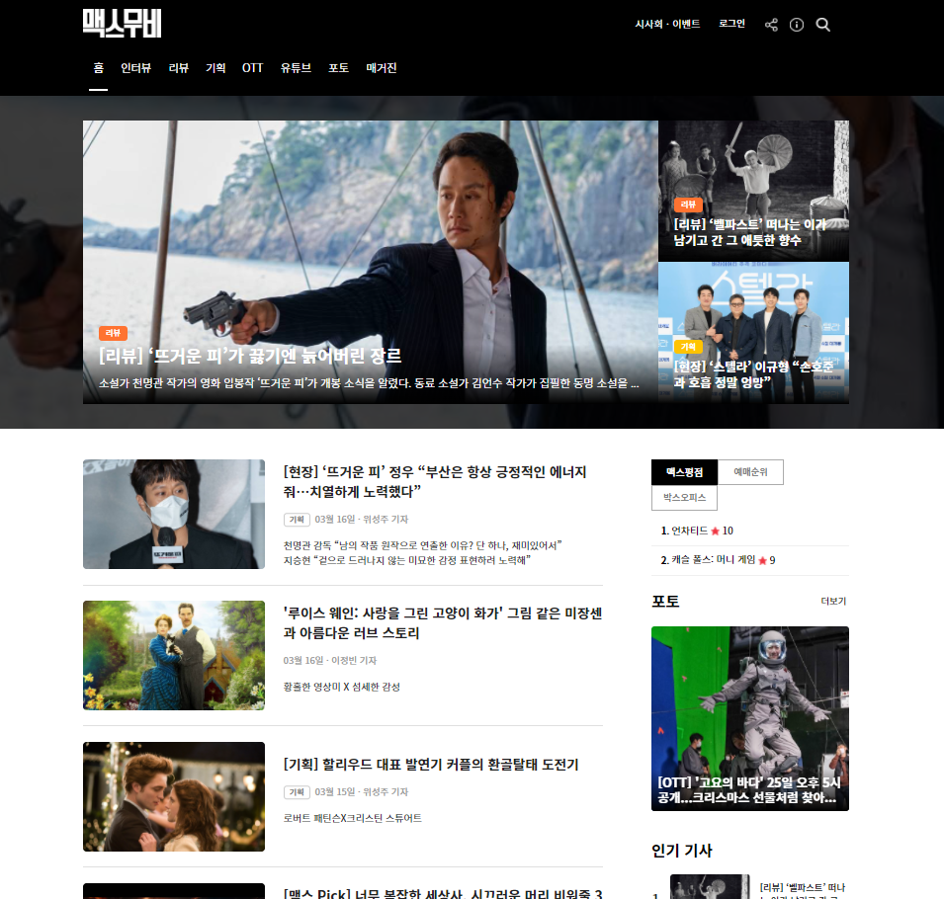
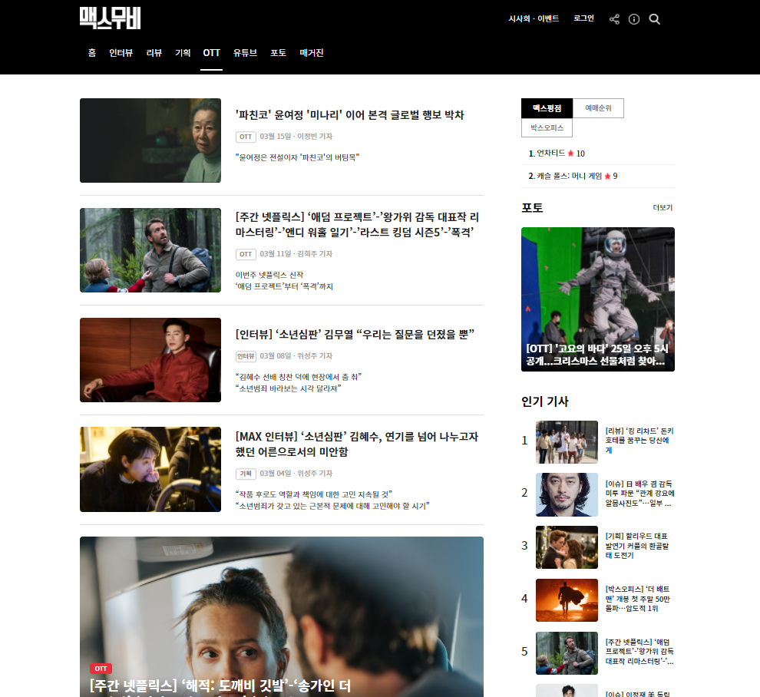
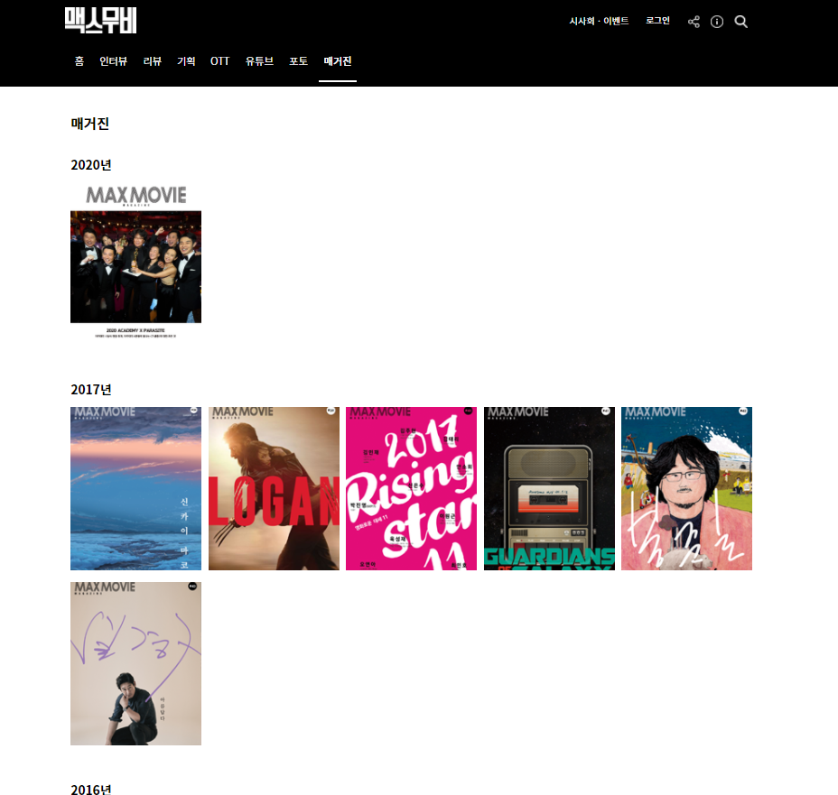
01
프로젝트 배경
프로젝트 주제 및 선정 배경
◾ 벤치마킹 사이트 3. 맥스무비
메인페이지
OTT 게시판
매거진 페이지
장점 : 현재 상영작 혹은 상영 예정작 홍보가 잘된다. 매거진을 운영해서 관련 내용의 인터뷰도 볼 수 있다.
단점 : 검색 필터가 없다. 이미 개봉돼서 스크린에서 내려온 영화의 정보는 알기 힘들다.

Slide 12
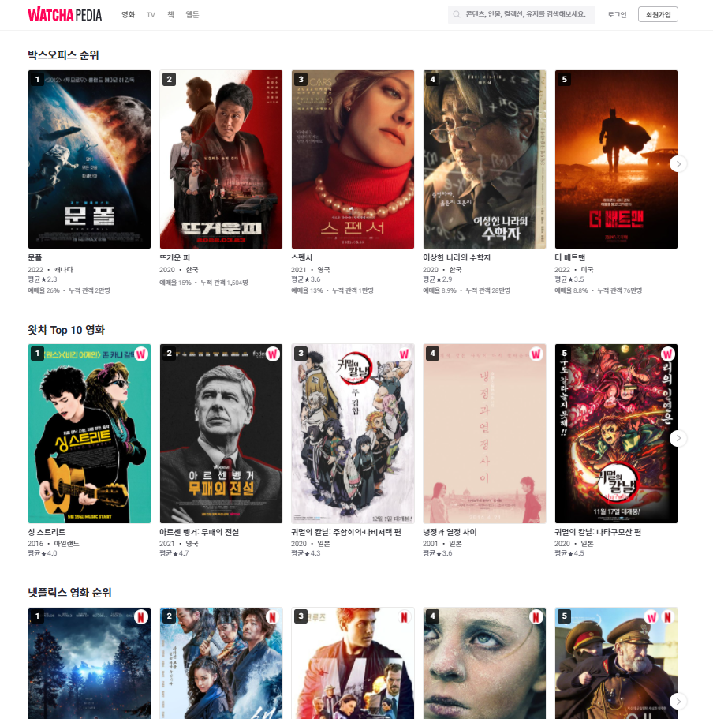
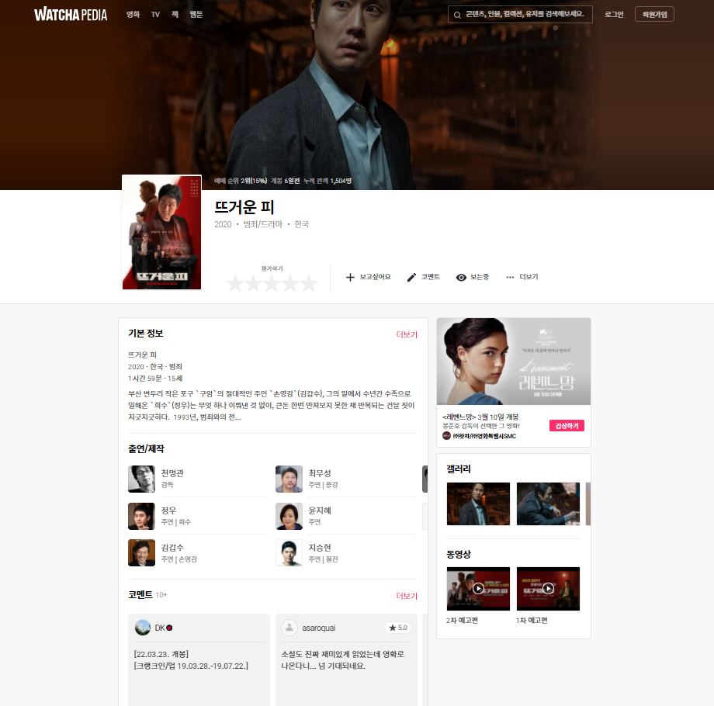
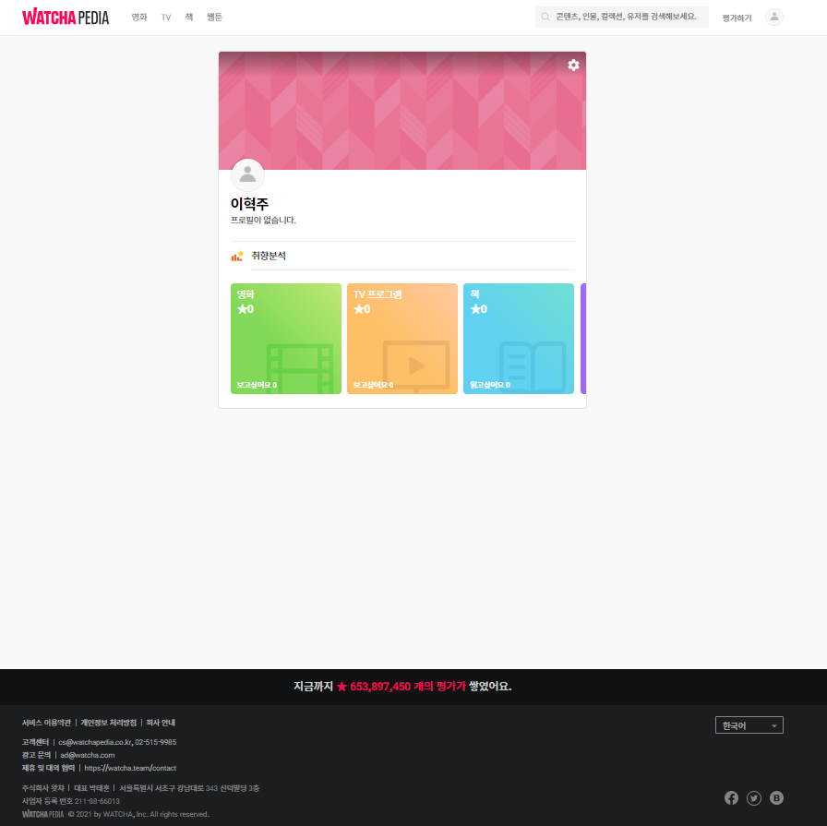
01
프로젝트 배경
프로젝트 주제 및 선정 배경
◾ 벤치마킹 사이트 4. 왓챠피디아
메인페이지
게시판 상세보기
내 정보
장점 : 가장 깔끔하게 많은 정보를 제공한다. 여러가지 추천 방법이 존재한다. 사용자의 취향을 분석한다.
단점 : 검색 필터가 없다. 스크롤이 너무 길어 추천하는 정보가 사용자에게 맞지 않을 수 있다.

Slide 13




















01
프로젝트 배경
프로젝트 주제 및 선정 배경
◾ 프로젝트 개발환경
FRONT-END
COMMON
BACK-END
HTML5, CSS3, Javascript, jQuery
Bootstrap 5
Windows 10, Apache Tomcat 9.0
Spring Tool Suite 3.9.18
Chrome, GitHub, GitKraken
MySQL 8.028, JSTL 1.2, AJAX
SpringFramework 3.1.1
JSP 2.1, MyBatis 3.4.6, JAVA 11
EXERD

Slide 14
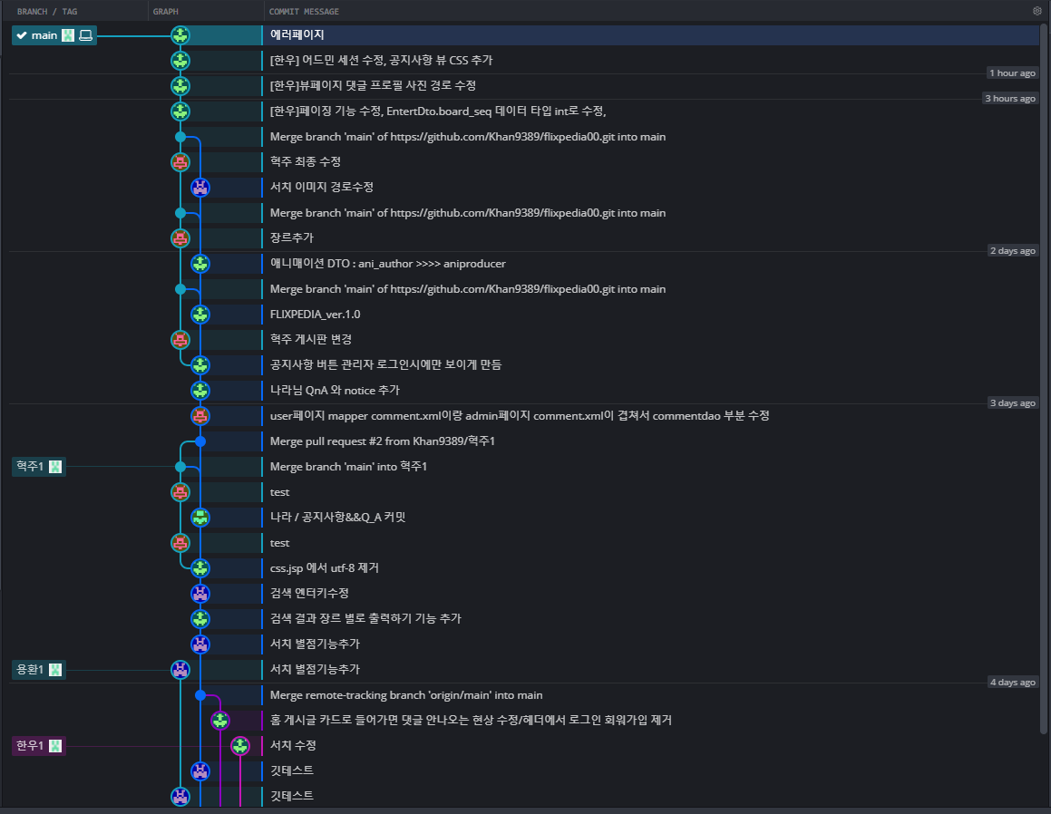
01
프로젝트 배경
프로젝트 주제 및 선정 배경
◾ 프로젝트 개발환경
◾ git GUI 툴
GitKraken 활용

Slide 15



01
프로젝트 배경
프로젝트 주제 및 선정 배경
사용자
관리자
◾ 프로젝트 시스템 아키텍쳐
<TOOL>
STS
3.9.18
HTML5
CSS
UI/UX
BootStrap
VIEW
JAVA 11
jQuery
Java Script
Dispatcher Servlet
Spring
Framework
3.1.1
언어
JAVA
Controller
JSP(JSTL/EL)
MySQL
Model
ServiceImpl
Service
Tomcat 9
프레임워크 라이브러리
Spring
Mapper
Mybatis
3.4.6
MySQL
Connector
MySQL
8.028
MyBatis
DaoImpl
Dao
Ajax/JSON
형상관리
Git
운영체제
Window 10

Slide 16
02
프로젝트 팀 구성 및 역할
훈련생 | 역할
이혁주 | Admin homepage 전체 기능 구현, Admin DB설계, 자료 종합, PPT 작성
박한우 | 로그인, 회원가입, 주소API, 애니메이션&웹툰 page 구현, 댓글 기능 구현, DB설계, 자료 종합, 공지사항/Q&A/헤더 CSS , exerd설계, 사용자 게시판 페이징 기능 구현, 게시판 장르별 분류기능 구현,
김용환 | 로그인, 회원가입, 예능page,검색 ,DB설계, 자료 종합, 공지사항&QnA CSS, PPT 작성
한나라 | 영화&공지사항&QnA page, DB설계, 자료 종합
이정진 | 메인화면 구현 및 css, 드라마 페이지, DB설계, 자료 종합, PPT 작성

Slide 17
03
프로젝트 수행 절차 및 방법
구분 | 기간 | 활동 | 비고
사전 기획 | 2/21(월) ~ 2/22(화) | 프로젝트 기획 및 주제 선정 기획안 작성 | 아이디어 선정,자료 조사,종합
요구 사항 분석 | 2/23(수) ~ 25/(금) | spring 환경 세팅,역할 분배, 통일성 정리 | 시스템 상세 기능 도출
설계 | 2/28(월) ~ 3/2(수) | 데이터베이스 명세서 작성 및 DB구축 | 모델링에 유의해서 작성
구현 | 3/2(수) ~ 3/16(수) | 맡은 파트의 개발 | 디테일에 유의하며 작업 수시로 피드백하며 오류 수정
테스트 | 3/17(목) ~ 3/18(금) | admin과 flixpedia의 연동 | 최적화, 오류 수정
총 개발기간 | 2/21(월) ~ 3/18(금)(총 4주) | - | -

Slide 18
04
프로젝트 수행 결과
결과 제시 1. 프로젝트 범위 (구현 기능)
사용자
관리자
구현 기능 | 상세 내용
회원 | 회원 가입 회원 정보 수정 회원 탈퇴
카테고리 영화,드라마,예능,애니메이션,웹툰 | 전체 게시글 조회 필터 별 게시글 조회 게시글 상세조회
게시판 | 전체 게시 글 조회 댓글 작성 별점 작성 게시 글 삭제
기타 | 고객센터 질문
구현 기능 | 상세 내용
회원 관리 | 전체 회원 정보 조회 회원 정보 수정 회원 정보 삭제
게시글 등록 | 전체 게시글 조회 상세 게시글 조회 게시글 등록 게시글 수정 게시글 삭제
관리자 | 관리자 회원가입 관리자 회원 정보 수정 관리자 회원 탈퇴
게시판 관리 | 게시글 리뷰 조회 게시글 리뷰 삭제
기타기능 | 고객센터 질문 답변 메일 전송 전송된 메일 조회

Slide 19
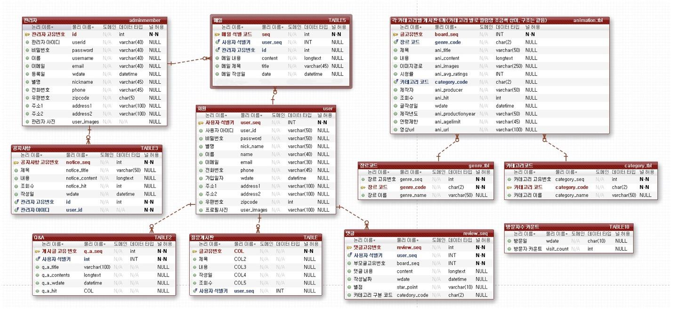
04
프로젝트 수행 결과
결과 제시 2. 데이터베이스 설계
FLIXPEDIA Admin
논리&물리 모델링

Slide 20
04
프로젝트 수행 결과
결과 제시 2. 데이터베이스 설계
FLIXPEDIA Admin
개념적 모델 논리적 모델
adminmember(관리자 회원가입)
COLUMN | TYPE | LENGTH | DESCRIPTION
id | BIGINT |  | 고유번호 (NOT NULL primary key auto_increment)
userid | VARCHAR | 40 | 사용자 아이디(NOT NULL UNIQUE)
password | VARCHAR | 40 | 비밀번호(NOT NULL)
username | VARCHAR | 40 | 사용자 이름(NOT NULL)
email | VARCHAR | 100 | 이메일(NOT NULL)
wdate | DATETIME |  | 시간
nickname | VARCHAR | 45 | 닉네임
phone | VARCHAR | 45 | 전화번호
zipcode | CHAR | 5 | 우편 번호
address1 | VARCHAR | 100 | 도로 주소
address2 | VARCHAR | 100 | 상세 주소
user_images | VARCHAR | 100 | 사용자 이미지

Slide 21
04
프로젝트 수행 결과
결과 제시 2. 데이터베이스 설계
FLIXPEDIA Admin
개념적 모델 논리적 모델
user(고객 회원가입)
COLUMN | TYPE | LENGTH | DESCRIPTION
user_seq | INT |  | 유저 고유번호 (NOT NULL primary key auto_increment)
user_id | VARCHAR | 50 | 사용자 아이디(NOT NULL UNIQUE)
password | VARCHAR | 50 | 비밀번호(NOT NULL)
nick_name | VARCHAR | 50 | 닉네임(NOT NULL)
name | VARCHAR | 40 | 이름(NOT NULL)
email | VARCHAR | 30 | 이메일(NOT NULL)
phone | VARCHAR | 45 | 전화번호(NOT NULL)
wdate | DATETIME |  | 시간
address1 | VARCHAR | 100 | 주소1
address2 | VARCHAR | 100 | 주소2
zipcode | INT |  | 우편번호
user_images | VARCHAR | 100 | 사용자 이미지

Slide 22
04
프로젝트 수행 결과
결과 제시 2. 데이터베이스 설계
FLIXPEDIA Admin
개념적 모델 논리적 모델
mail(메일 전송)
COLUMN | TYPE | LENGTH | DESCRIPTION
seq | INT |  | 고유번호 (NOT NULL primary key auto_increment)
user_seq | INT |  | 유저 고유번호(multiple)
id | BIGINT |  | 아이디(multiple)
content | LONGTEXT |  | 닉네임
title | VARCHAR | 45 | 타이틀
date | DATETIME |  | 시간
tb_visit_count
COLUMN | TYPE | LENGTH | DESCRIPTION
wdate | CHAR(10) |  | 고유번호 (NOT NULL primary key)
visit_count | INT |  | 유저 고유번호

Slide 23
04
프로젝트 수행 결과
결과 제시 2. 데이터베이스 설계
FLIXPEDIA
개념적 모델 논리적 모델
genre_tbl(장르 테이블)
COLUMN | TYPE | LENGTH | DESCRIPTION
genre_seq | INT |  | (NOT NULL primary key auto_increment)
genre_code | CHAR | 2 | 장르 코드(NOT NULL UNIQUE)
genre_name | VARCHAR | 50 | 장르 이름(NOT NULL UNIQUE)
category_tbl(카테고리 테이블)
COLUMN | TYPE | LENGTH | DESCRIPTION
category_seq | INT |  | (NOT NULL primary key auto_increment)
category_code | CHAR | 2 | 카테고리 코드(NOT NULL UNIQUE)
category_name | VARCHAR | 50 | 카테고리 이름(NOT NULL UNIQUE)

Slide 24
04
프로젝트 수행 결과
결과 제시 2. 데이터베이스 설계
FLIXPEDIA
개념적 모델 논리적 모델
영화(Movie)
COLUMN | TYPE | LENGTH | DESCRIPTION
board_seq | INT |  | (NOT NULL primary key auto_increment)
genre_code | CHAR | 2 | 장르 코드(NOT NULL)
movie_title | VARCHAR | 50 | 타이틀(NOT NULL)
movie_content | LONGTEXT |  | 내용(NOT NULL)
movie_images | VARCHAR | 250 | 이미지
movie_attendance | INT |  | 관람률
category_code | CHAR | 2 | 카테고리 코드(NOT NULL) / 영화 코드: 00
movie_producer | VARCHAR | 50 | 연출
movie_hit | INT |  | 조회수
wdate | DATETIME |  | 시간
movie_productionyear | VARCHAR | 50 | 제작연도
movie_agelimit | VARCHAR | 45 | 연령제한
movie_url | VARCHAR | 100 | 유튜브 영상 url

Slide 25
04
프로젝트 수행 결과
결과 제시 2. 데이터베이스 설계
FLIXPEDIA
개념적 모델 논리적 모델
드라마(Drama)
COLUMN | TYPE | LENGTH | DESCRIPTION
board_seq | INT |  | (NOT NULL primary key auto_increment)
genre_code | CHAR | 2 | 장르 코드(NOT NULL)
drama_title | VARCHAR | 50 | 타이틀(NOT NULL)
drama_content | LONGTEXT |  | 내용(NOT NULL)
drama_images | VARCHAR | 250 | 이미지
drama_avg_ratings | INT |  | 평균 시청률
category_code | CHAR | 2 | 카테고리 코드(NOT NULL) / 드라마 코드: 01
drama_producer | VARCHAR | 50 | 연출
drama_hit | INT |  | 조회수
wdate | DATETIME |  | 시간
drama_productionyear | VARCHAR | 50 | 제작연도
drama_agelimit | VARCHAR | 45 | 연령제한
drama_url | VARCHAR | 100 | 유튜브 영상 url

Slide 26
04
프로젝트 수행 결과
결과 제시 2. 데이터베이스 설계
FLIXPEDIA
개념적 모델 논리적 모델
예능(Entertainment)
COLUMN | TYPE | LENGTH | DESCRIPTION
board_seq | INT |  | (NOT NULL primary key auto_increment)
genre_code | CHAR | 2 | 장르 코드(NOT NULL)
enter_title | VARCHAR | 50 | 타이틀(NOT NULL)
enter_content | LONGTEXT |  | 내용(NOT NULL)
enter_images | VARCHAR | 250 | 이미지
enter_avg_ratings | INT |  | 평균 시청률
category_code | CHAR | 2 | 카테고리 코드(NOT NULL) / 예능 코드: 02
enter_producer | VARCHAR | 50 | 연출
enter_hit | INT |  | 조회수
wdate | DATETIME |  | 시간
enter_productionyear | VARCHAR | 50 | 제작연도
enter_agelimit | VARCHAR | 45 | 연령제한
enter_url | VARCHAR | 100 | 유튜브 영상 url

Slide 27
04
프로젝트 수행 결과
결과 제시 2. 데이터베이스 설계
FLIXPEDIA
개념적 모델 논리적 모델
애니메이션(Animation)
COLUMN | TYPE | LENGTH | DESCRIPTION
board_seq | INT |  | (NOT NULL primary key auto_increment)
genre_code | CHAR | 2 | 장르 코드(NOT NULL)
ani_title | VARCHAR | 50 | 타이틀(NOT NULL)
ani_content | LONGTEXT |  | 내용(NOT NULL)
ani_images | VARCHAR | 250 | 이미지
ani_avg_ratings | INT |  | 시청률
category_code | CHAR | 2 | 카테고리 코드(NOT NULL) / 애니 코드: 03
ani_author | VARCHAR | 50 | 연출
ani_hit | INT |  | 조회수
wdate | DATETIME |  | 시간
ani_productionyear | VARCHAR | 50 | 제작연도
ani_agelimit | VARCHAR | 45 | 연령제한
ani_url | VARCHAR | 100 | 유튜브 영상 url

Slide 28
04
프로젝트 수행 결과
결과 제시 2. 데이터베이스 설계
FLIXPEDIA
개념적 모델 논리적 모델
웹툰(Webtoon)
COLUMN | TYPE | LENGTH | DESCRIPTION
board_seq | INT |  | (NOT NULL primary key auto_increment)
genre_code | CHAR | 2 | 장르 코드(NOT NULL)
toon_title | VARCHAR | 50 | 타이틀(NOT NULL)
toon_content | LONGTEXT |  | 내용(NOT NULL)
toon_images | VARCHAR | 250 | 이미지
category_code | CHAR | 2 | 카테고리 코드(NOT NULL) / 웹툰 코드: 04
toon_author | VARCHAR | 50 | 연출
toon_hit | INT |  | 조회수
wdate | DATETIME |  | 시간
toon_productionyear | VARCHAR | 50 | 제작연도
toon_agelimit | VARCHAR | 45 | 연령제한
toon_url | VARCHAR | 100 | 유튜브 영상 url

Slide 29
04
프로젝트 수행 결과
결과 제시 2. 데이터베이스 설계
FLIXPEDIA
개념적 모델 논리적 모델
review_tbl(리뷰)
COLUMN | TYPE | LENGTH | DESCRIPTION
review_seq | INT |  | 고유번호 (NOT NULL primary key auto_increment)
user_seq | INT |  | 유저 고유번호(NOT NULL)
board_seq | INT |  | 타이틀(NOT NULL)
content | LONGTEXT |  | 내용(NOT NULL)
wdate | DATETIME |  | 시간
star_point | VARCHAR | 10 | 카테고리 코드(NOT NULL) / 웹툰 코드: 04
category_code | CHAR | 2 | 연출

Slide 30
04
프로젝트 수행 결과
결과 제시 2. 데이터베이스 설계
FLIXPEDIA
개념적 모델 논리적 모델
q_a(Q&A 고객센터)
COLUMN | TYPE | LENGTH | DESCRIPTION
Q_A_SEQ | INT |  | 고유번호 (NOT NULL primary key auto_increment)
Q_A_TITLE | VARCHAR | 100 | 타이틀(NOT NULL)
Q_A_CONTENTS | VARCHAR | 45 | 내용(NOT NULL)
Q_A_WDATE | VARCHAR | 45 | 시간(NOT NULL)
Q_A_HIT | VARCHAR | 45 | 조회수(NOT NULL)
USER_SEQ | INT |  | 유저 고유번호(NOT NULL MULTIPLE)

Slide 31
04
프로젝트 수행 결과
결과 제시 2. 데이터베이스 설계
FLIXPEDIA
개념적 모델 논리적 모델
q_a_comment(Q&A 고객센터)
COLUMN | TYPE | LENGTH | DESCRIPTION
seq | INT |  | 고유번호 (NOT NULL primary key auto_increment)
q_a_seq | INT |  | Q&A SEQ (multiple)
title | VARCHAR | 45 | 제목
content | LONGTEXT |  | 내용
wdate | DATETIME |  | 시간

Slide 32
04
프로젝트 수행 결과
결과 제시 2. 데이터베이스 설계
FLIXPEDIA
개념적 모델 논리적 모델
q_a_comment(Q&A 고객센터)
COLUMN | TYPE | LENGTH | DESCRIPTION
notice_seq | INT |  | 고유번호 (NOT NULL primary key auto_increment)
notice_title | VARCHAR | 50 | 공지사항 제목(NOT NULL)
notice_content | LONGTEXT |  | 내용(NOT NULL)
notice_hit | INT |  | 공지사항 조회수
wdate | DATETIME |  | 시간
user_id | VARCHAR | 40 | 사용자 아이디
id | BIGINT |  | multiple(adminmember FK)

Slide 33
04
프로젝트 수행 결과
결과 제시 3. 웹 페이지 계층 구조
사용자로그인
영화
드라마
예능
애니메이션
웹툰
mypage
회원가입
Q&A
notice
List
List
List
List
List
Update
View
List
View
View
View
View
View
View
Write
Write
Write
Write
(관리자)
Write
(review)
Write
(review)
Write
(review)
Write
(review)
Write
(review)
View
View
Update

Slide 34
04
프로젝트 수행 결과
결과 제시 3. 웹 페이지 계층 구조
ADMIN
게시판
회원
기타
회원가입
404에러
업로드
수정/삭제
평점관리
고객센터
회원정보
메일전송
LIST
LIST
LIST
LIST
VIEW
MAIN
VIEW
VIEW
WRITE
VIEW
VIEW
WRITE
WRITE
영화
드라마
웹툰
애니
예능
LIST
LIST
LIST
LIST
LIST
VIEW
VIEW
VIEW
VIEW
VIEW
WRITE
WRITE
WRITE
WRITE
WRITE
영화
드라마
웹툰
애니
예능
WRITE
WRITE
WRITE
WRITE
WRITE

Slide 35
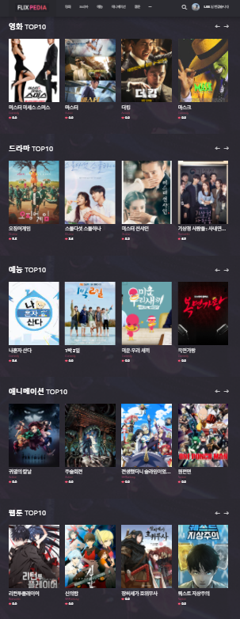
04
프로젝트 수행 결과
결과 제시 4. 페이지 별 상세 기능
메인 페이지
- nav bar(카테고리 list/로그인,mypage)
- 슬라이드쇼(카테고리 TOP10)
- footer
홈 Logo, category list, 검색, signin

Slide 36
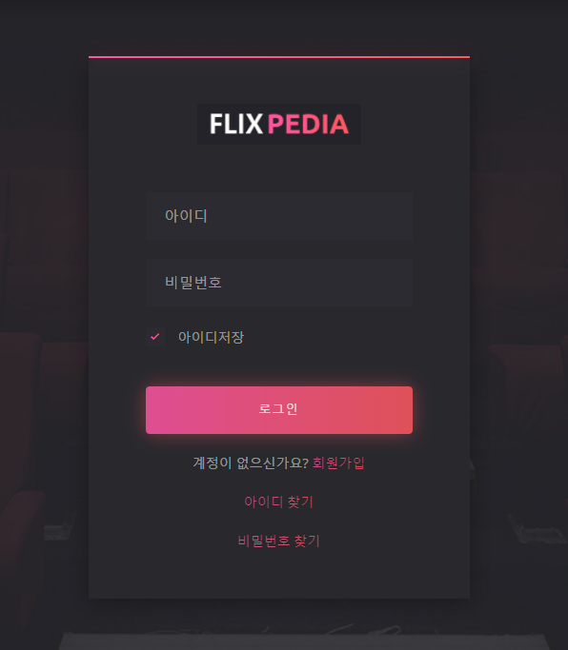
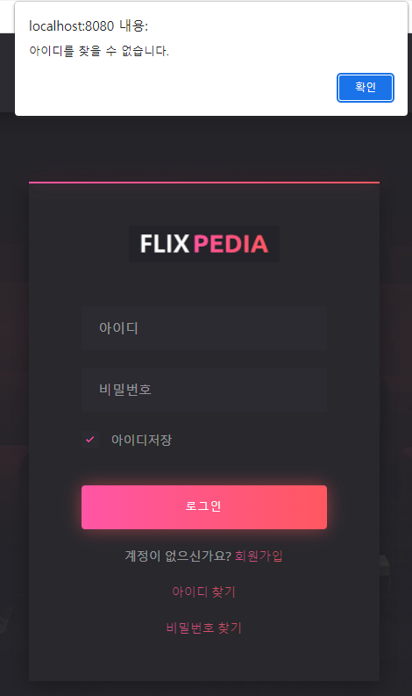
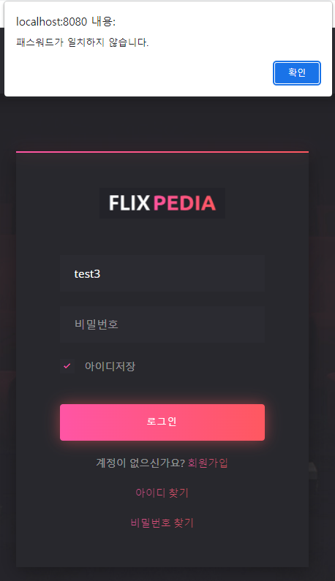
04
프로젝트 수행 결과
결과 제시 4. 페이지 별 상세 기능
로그인 페이지
- 로그인기능(아이디/비밀번호 미 입력시 경고창)
- 회원가입
- 아이디 찾기
- 비밀번호 찾기

Slide 37
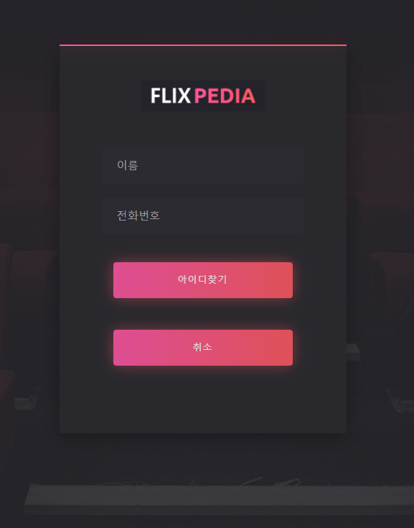
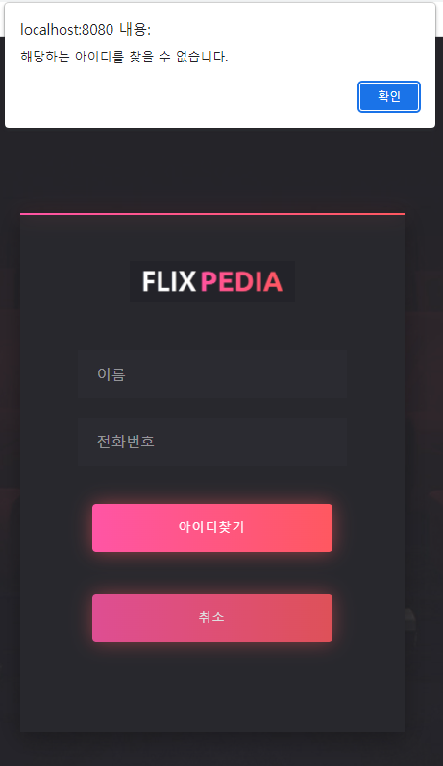
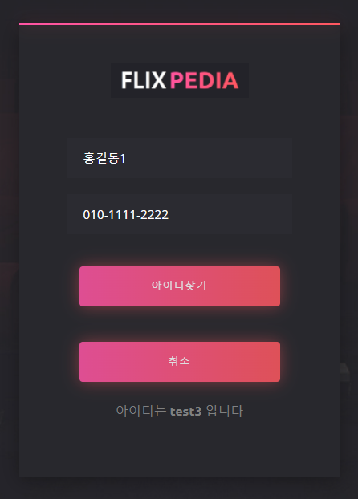
04
프로젝트 수행 결과
결과 제시 4. 페이지 별 상세 기능
아이디/ 비밀번호 찾기
- 아이디찾기(이름/전화번호 미 입력시 경고창)
- 비밀번호찾기 (아이디/이메일 미 입력시 경고창)

Slide 38
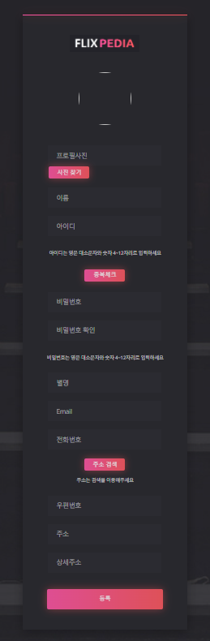
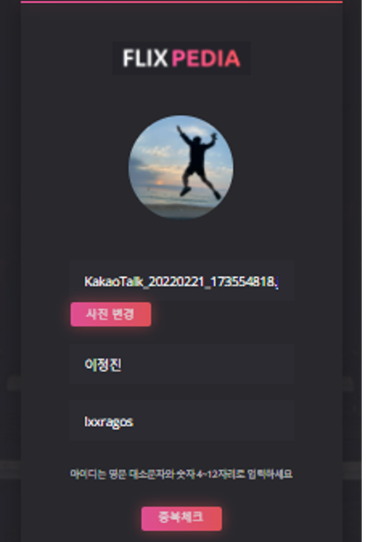
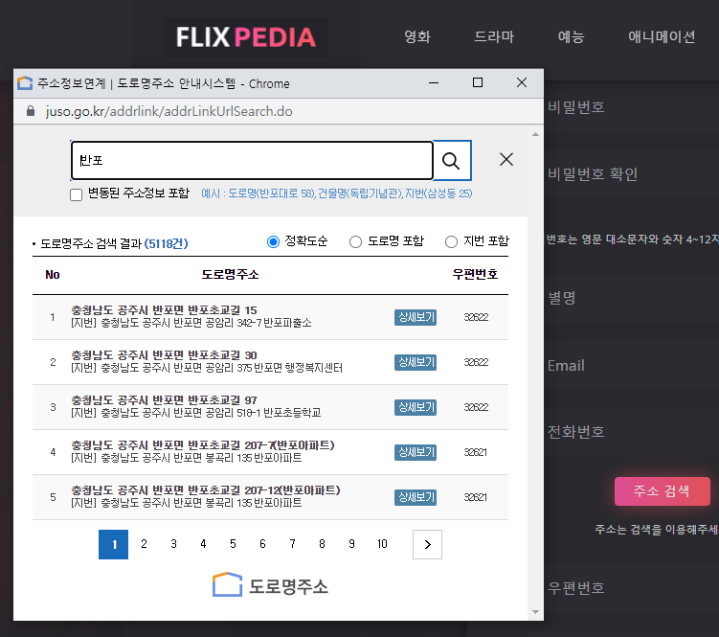
04
프로젝트 수행 결과
결과 제시 4. 페이지 별 상세 기능
회원가입
- 사진등록
- 중복체크(아이디 미 입력시 경고창)
- 주소검색
- 가입체크(이름, 아이디 등 빈칸 미 입력시 경고창)

Slide 39
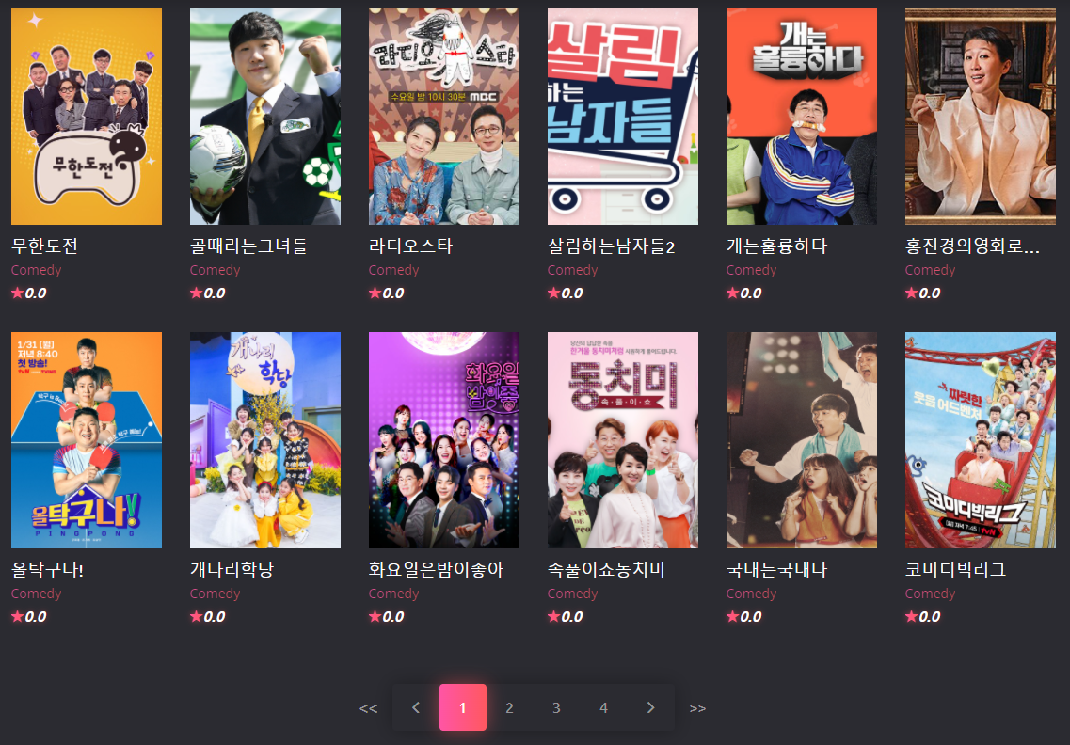
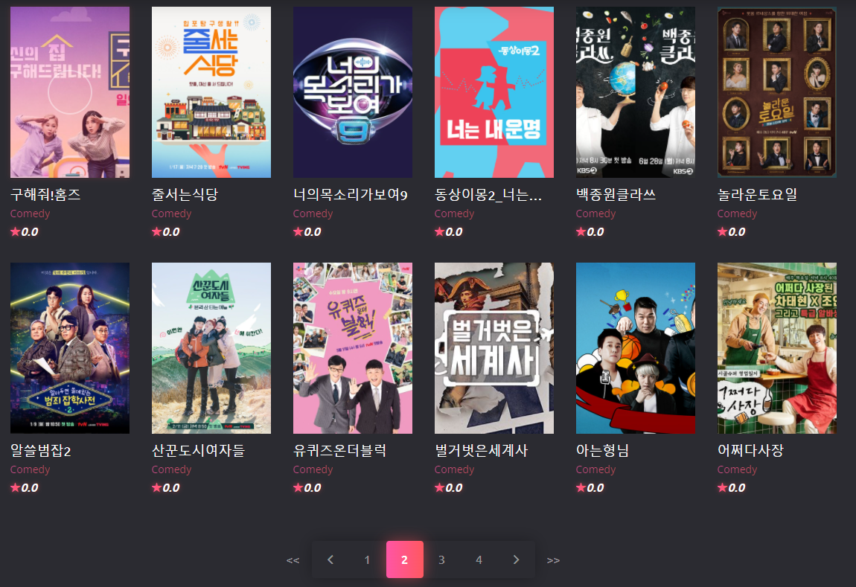
04
프로젝트 수행 결과
결과 제시 4. 페이지 별 상세 기능
게시판리스트
- 게시판 리스트
- 페이징 기능

Slide 40
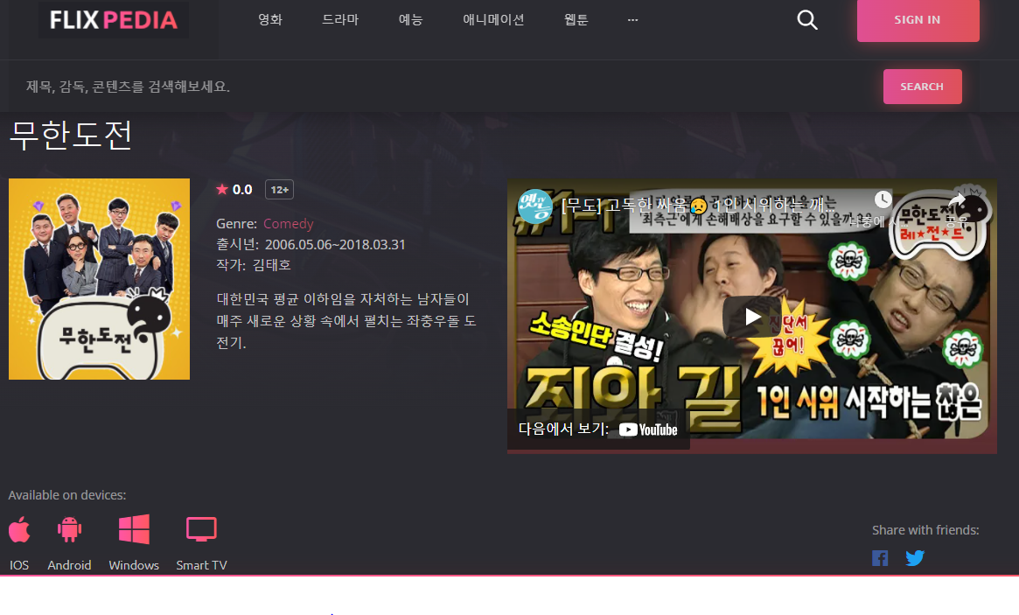
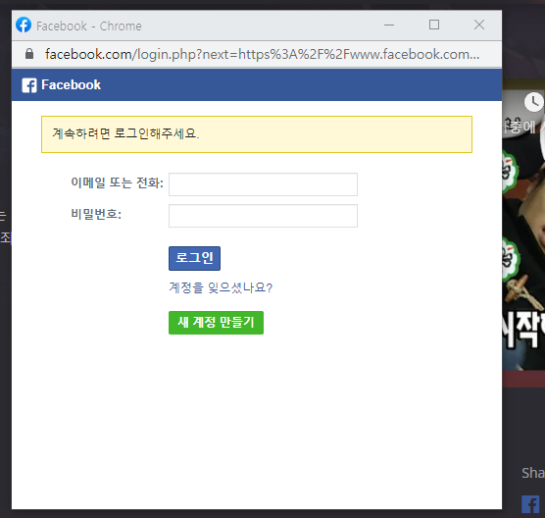
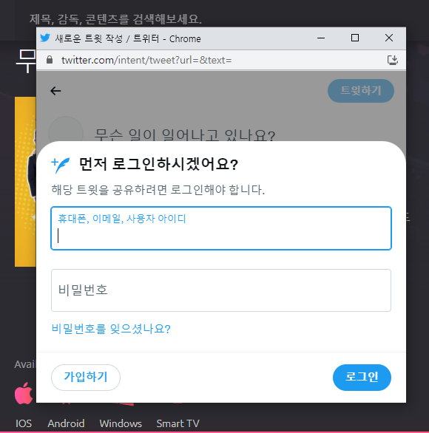
04
프로젝트 수행 결과
결과 제시 4. 페이지 별 상세 기능
상세페이지
- 컨텐츠 상세설명(DB에 저장)
- 유튜브미리보기
- 공유기능 (페이스북, 트위터 공유설정)

Slide 41
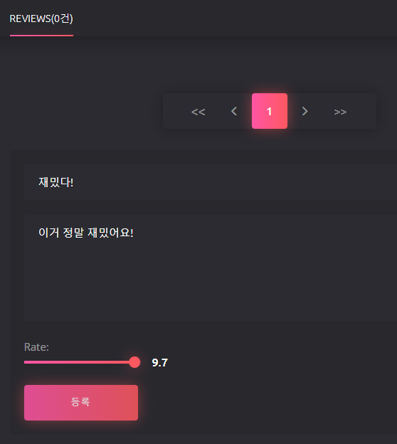
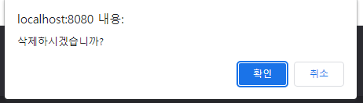
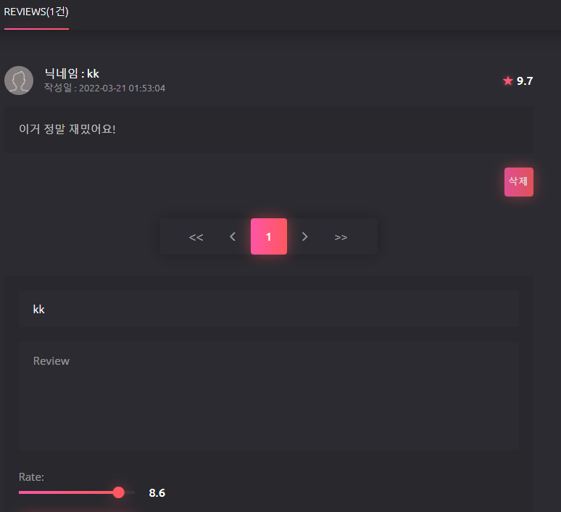
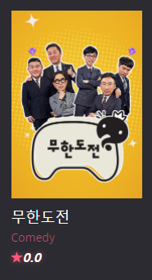

04
프로젝트 수행 결과
결과 제시 4. 페이지 별 상세 기능
리뷰기능
- 리뷰등록(등록 후 완료알람)
- 별점기능(0.0~10 별점등록가능)
- 리뷰삭제기능(삭제 알람)

Slide 42
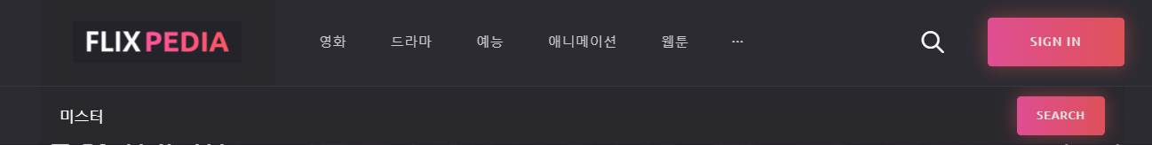
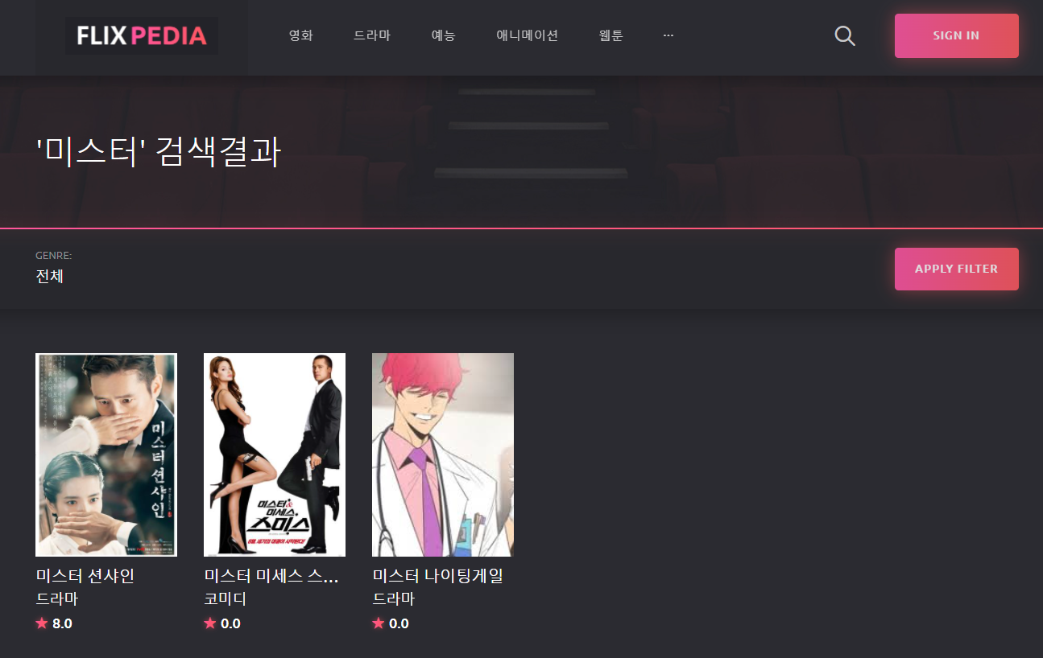
04
프로젝트 수행 결과
결과 제시 4. 페이지 별 상세 기능
검색
검색기능
(제목, 감독등 키워드를 통한 검색)
(각 게시판 검색결과 도출)

Slide 43
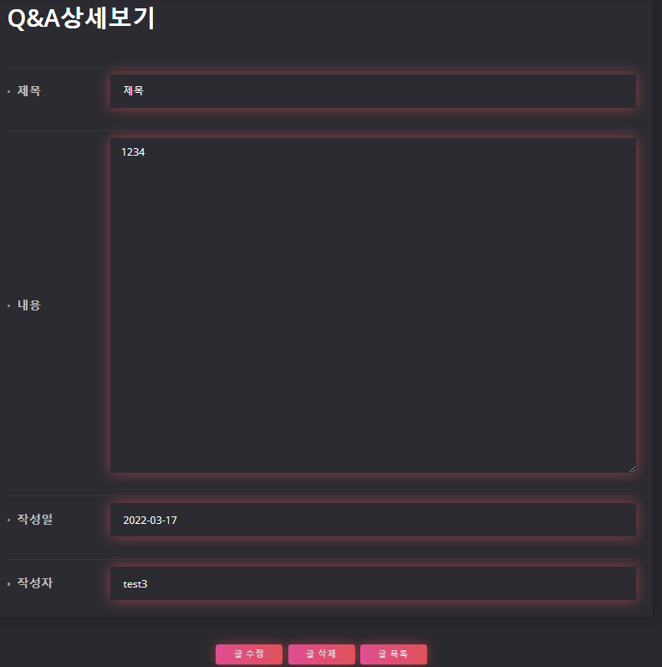
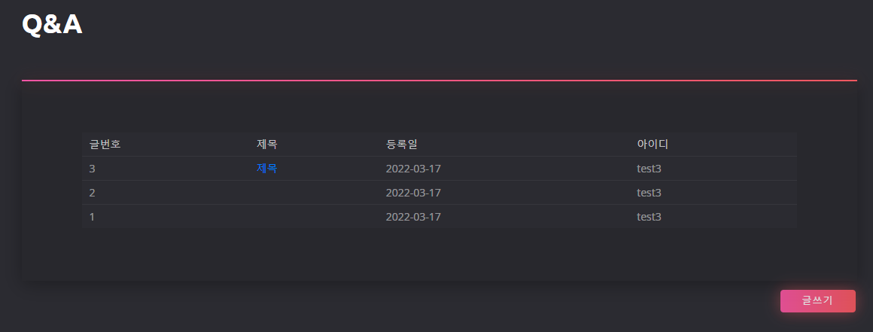
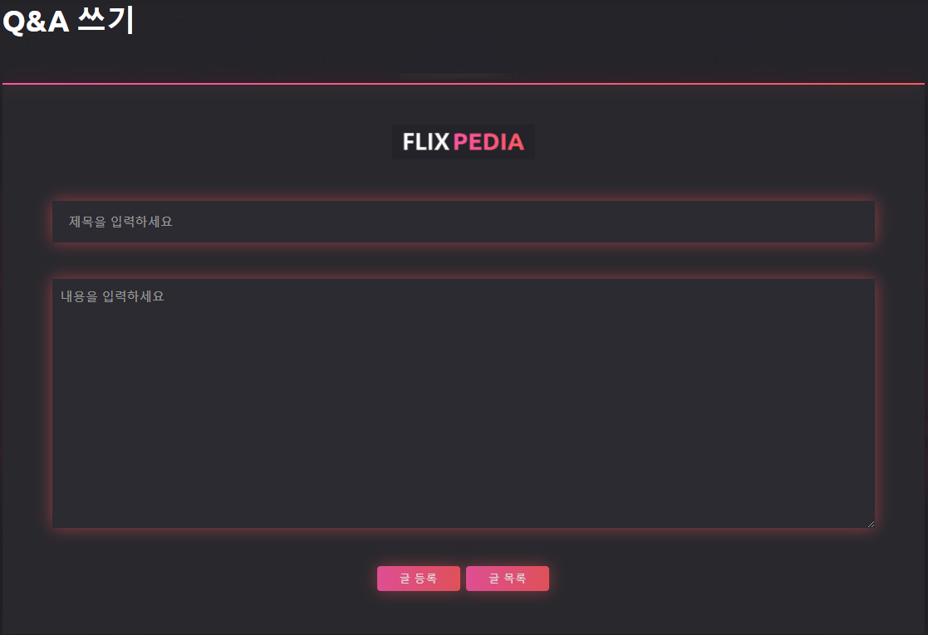
04
프로젝트 수행 결과
결과 제시 4. 페이지 별 상세 기능
Q&A
Q&A게시판
(글 등록, 수정, 삭제)
(admin에서 답변기능구현)

Slide 44
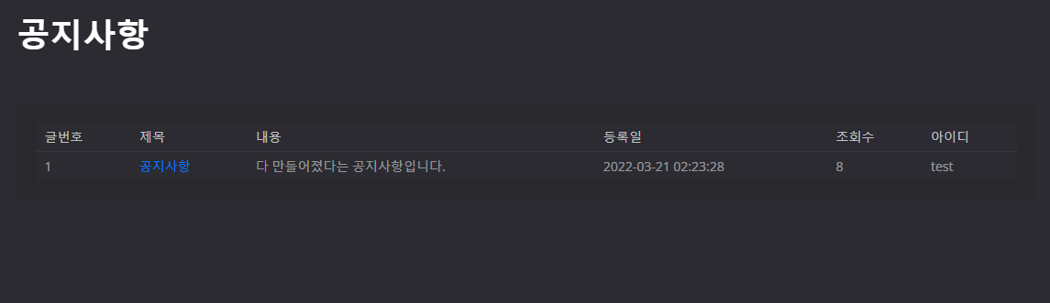
04
프로젝트 수행 결과
결과 제시 4. 페이지 별 상세 기능
공지사항
- 공지사항
(

Slide 45
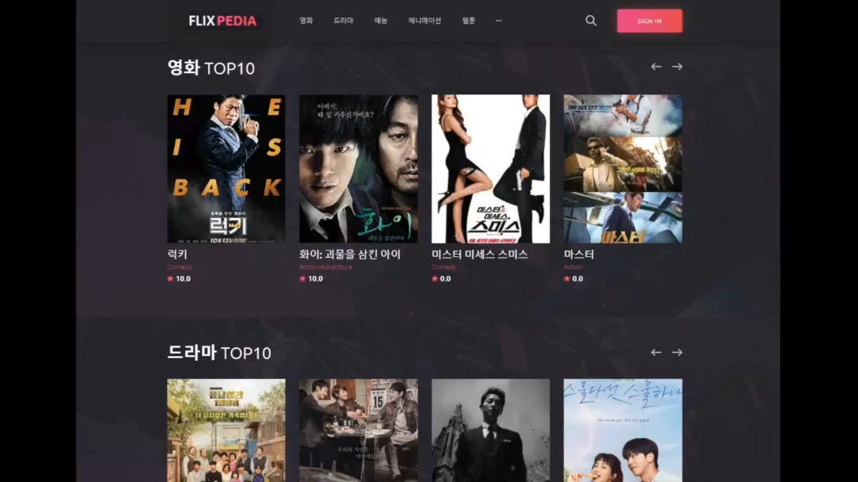
04
프로젝트 수행 결과
결과 제시 5. 시연
플릭스피디아 시연

Slide 46
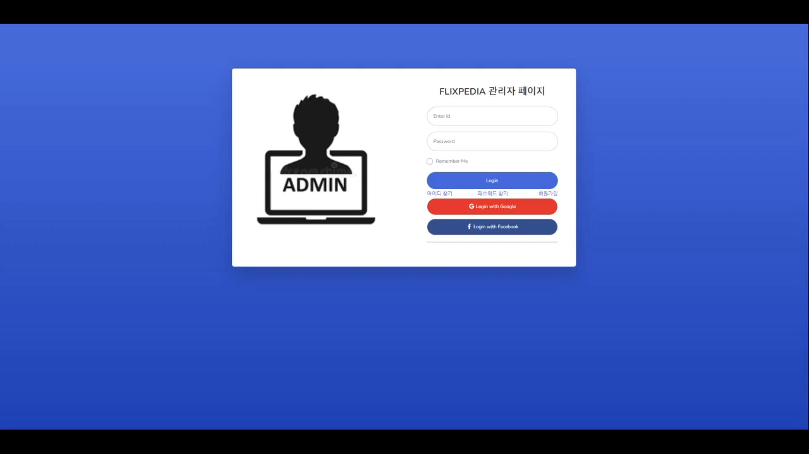
04
프로젝트 수행 결과
결과 제시 5. 시연
플릭스피디아 admin 시연

Slide 47
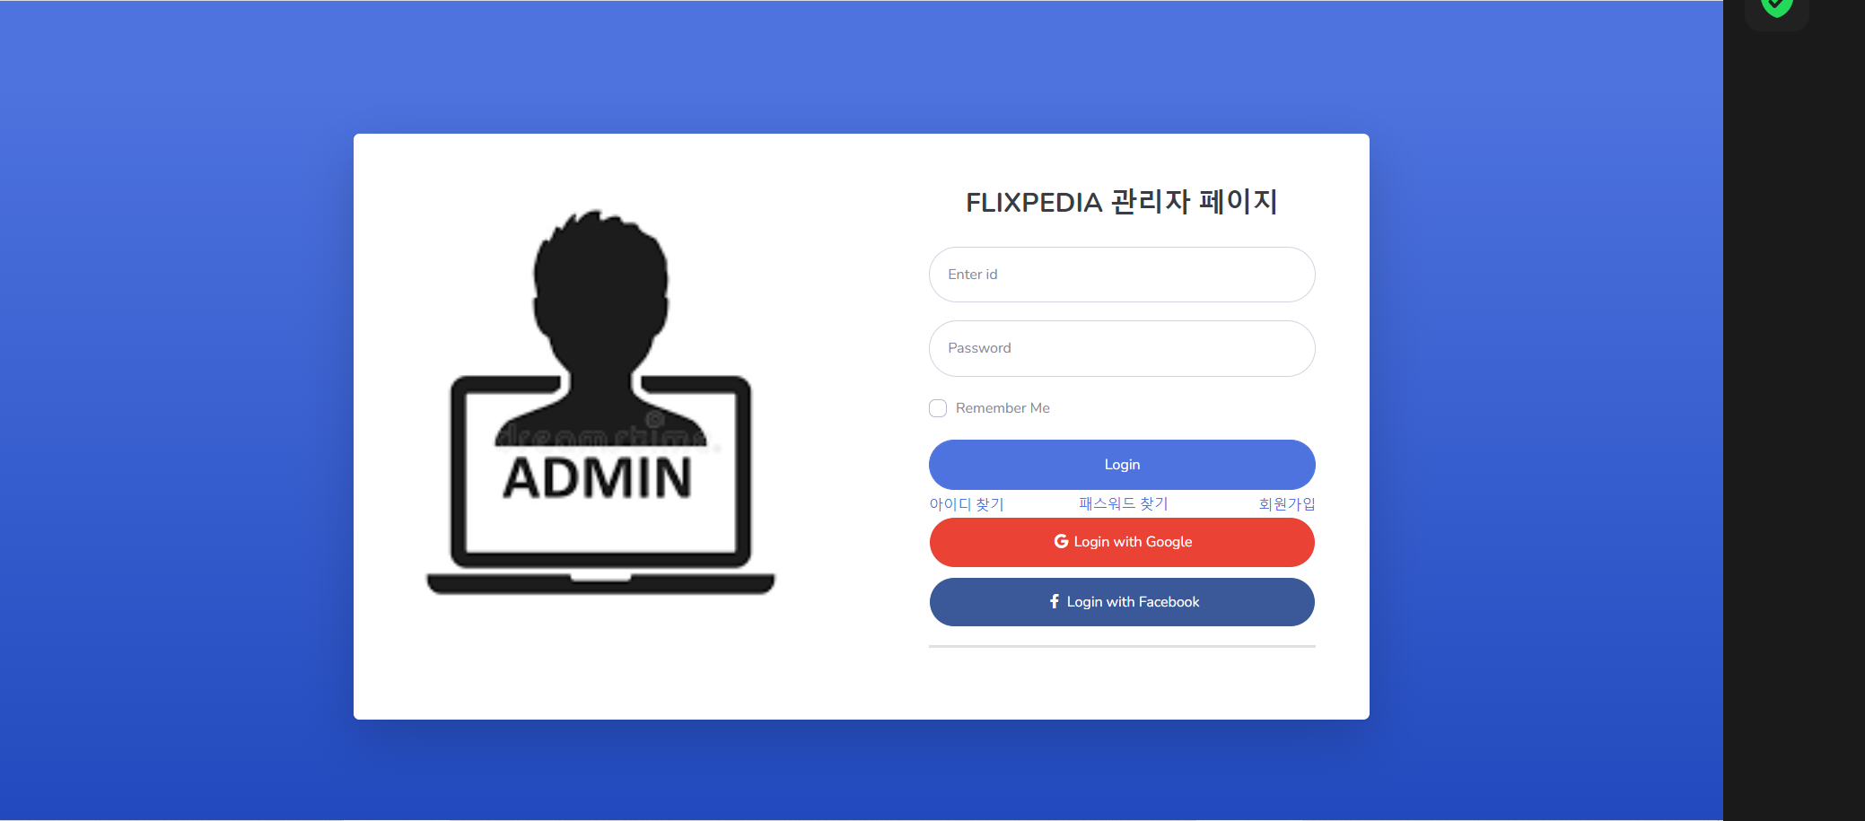
04
프로젝트 수행 결과
결과 제시 4. 페이지 별 상세 기능
관리자 로그인 페이지
User 페이지에서 관리자 페이지로 이동하면 뜨는 첫 화면
USER페이지 상단에 관리자페이지를 클릭하면 ADMIN 페이지로 넘어온다.

Slide 48
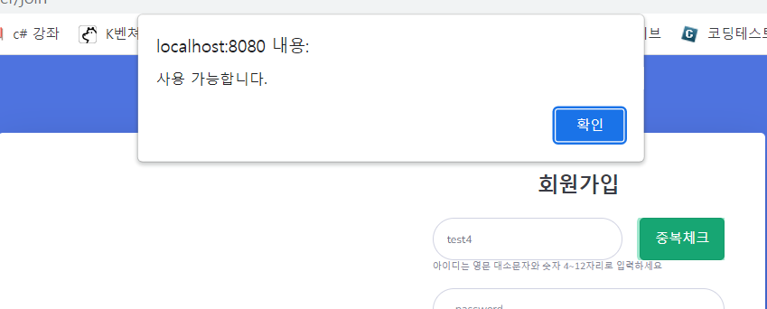
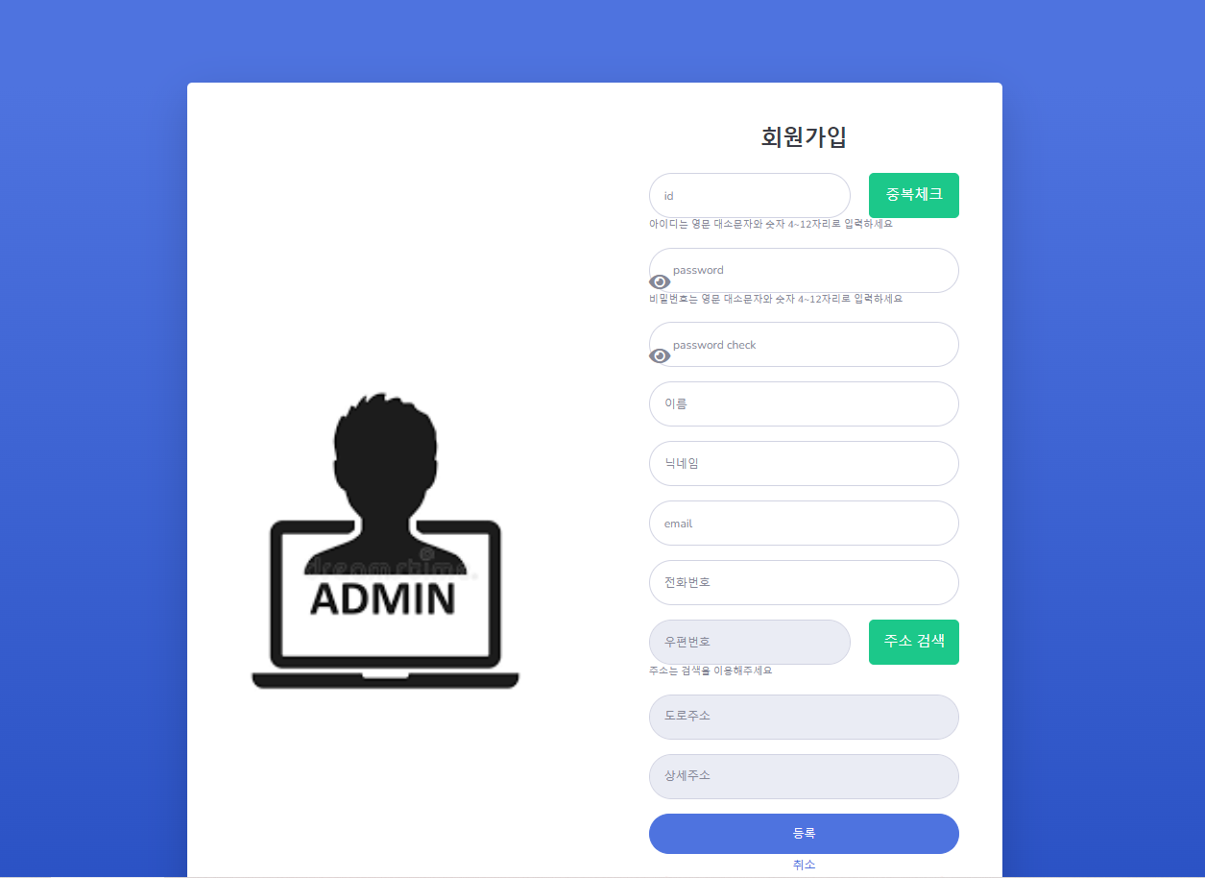
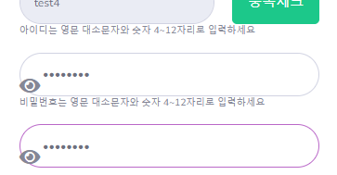


04
프로젝트 수행 결과
결과 제시 4. 페이지 별 상세 기능
중복체크 버튼 누르면 DB에 아이디가 중복이 되는지 확인
관리자 회원가입 페이지
관리자 페이지 회원가입-1
패스워드 확인 기능
회원가입 창을 누르면 회원가입 페이지로 이동
도로명 주소 API를 통해 주소 입력

Slide 49



04
프로젝트 수행 결과
결과 제시 4. 페이지 별 상세 기능
관리자 회원가입 페이지
관리자 페이지 회원가입-2
주소 검색 클릭시 주소 검색 가능한 새창 열림
회원정보 기입 완료 후 등록 버튼 클릭
등록 완료

Slide 50



04
프로젝트 수행 결과
결과 제시 4. 페이지 별 상세 기능
기입한 정보가 DB에 있으면 아이디 호출
관리자 아이디찾기 페이지
관리자 페이지 아이디 찾기
아이디 찾기 버튼 클릭시 아이디 찾기 페이지 이동
기입한 정보가 DB에 없으면 콘솔창으로 경고

Slide 51



04
프로젝트 수행 결과
결과 제시 4. 페이지 별 상세 기능
기입한 정보가 DB에 있으면 패스워드 호출
관리자 비밀번호 찾기 페이지
관리자 페이지 비밀번호 찾기
패스워드 찾기 클릭시 패스워드 찾기 페이지로 이동
기입한 정보가 DB에 없으면 콘솔창으로 경고

Slide 52




04
프로젝트 수행 결과
결과 제시 4. 페이지 별 상세 기능
관리자 메인 페이지
관리자 페이지 메인페이지
로그인 성공시 ADMIN 메인페이지로 이동
메인페이지
월별 방문자수 확인
등록되 게시물 수 확인

Slide 53







04
프로젝트 수행 결과
결과 제시 4. 페이지 별 상세 기능
검색창 상단에 검색시 관련 페이지로 이동
관리자 메인 페이지
관리자 페이지 메인페이지
상단 네브바 이름 클릭시 생성
클릭시 로그아웃 세션 종료
클릭시 내 정보 페이지로 이동
클릭시 USER페이지로 이동

Slide 54


04
프로젝트 수행 결과
결과 제시 4. 페이지 별 상세 기능
관리자 내 정보 페이지
관리자 페이지 내정보
관리자 정보 확인 및 수정 가능
수정 후 등록 버튼 클릭시 정보 수정 및 업데이트

Slide 55


04
프로젝트 수행 결과
결과 제시 4. 페이지 별 상세 기능
관리자 로그아웃 페이지
관리자 페이지 로그아웃
로그아웃 버튼 클릭시 세션 종료
취소 버튼 클릭시 원상복귀
로그아웃 후 ADMIN 로그인 페이지로 이동

Slide 56



04
프로젝트 수행 결과
결과 제시 4. 페이지 별 상세 기능
관리자 사이드바 기능
게시글 업로드 페이지
카테고리 선택시 게시글 작성 페이지로 이동
사이드바 클릭시 드롭다운
게시글 업로드 클릭시 카테고리 선택 페이지로 이동

Slide 57





04
프로젝트 수행 결과
결과 제시 4. 페이지 별 상세 기능
카테고리 드롭다운
장르 드롭다운
관리자 게시글 작성 페이지
게시글 작성 기능
등록 완료시 게시글 목로 페이지로 이동
파일 선택 클릭시 이미지 추가 가능 섬네일 기능 구현
정보 입력 후 등록 버튼 클릭시 등록

Slide 58






04
프로젝트 수행 결과
결과 제시 4. 페이지 별 상세 기능
관리자 게시물수정/삭제 페이지
관리자 페이지 등록된 게시물 수정/삭제
게시물 내용 수정 가능
게시물 리스트로 이동
게시물 삭제 버튼 클릭시 알림 후 삭제 가능
게시물 클릭시 게시물 상세보기로 이동

Slide 59





04
프로젝트 수행 결과
결과 제시 4. 페이지 별 상세 기능
관리자 댓글관리 페이지
USER페이지 게시글에 달린 USER 댓글 관리
평점관리 클릭시 댓글 관리 리스트로 이동
수정 가능
제목 선택시 상세 페이지로 이동

Slide 60







04
프로젝트 수행 결과
결과 제시 4. 페이지 별 상세 기능
관리자 회원정보관리 페이지
USER페이지에서 가입한 회원들 정보 관리
회원정보 관리 클릭시 회원정보 리스트 페이지로 이동
회원 정보 수정 및 삭제 가능
이름 선택시 회원정보 상세페이지로 이동

Slide 61






04
프로젝트 수행 결과
결과 제시 4. 페이지 별 상세 기능
댓글등록 클릭시 답변가능
관리자 고객센터 페이지
USER페이지 Q_A게시판에 달린 질문에 답변 남기기
댓글등록 클릭시 저장
고객센터 클릭시 Q_A리스트로 이동
삭제 클릭시 공지사항 삭제
제목 선택시 상세 페이지로 이동

Slide 62








04
프로젝트 수행 결과
결과 제시 4. 페이지 별 상세 기능
내용 입력후 전송 버튼 클릭
관리자 메일전송 페이지
USER가 가입한 이메일로 메일 전송
전송완료시 리스트로 이동
결과 확인 (전송 성공)
내용 확인 가능
광고메일전송 클릭시 메일 보낸 리스트로 이동
메일전송 버튼 클릭시 메일 전송 페이지로 이동

Slide 63

05
느낀 점
이정진
담당 : 메인화면 구현 및 css, 드라마 페이지, DB설계, 자료 종합, PPT 작성
구분 | 내용
프로젝트 수행상 어려움 극복 사례 | 우리 팀은 소통이 잘 되는 팀이다. 정말 소통이 정말 잘 된 팀이다. 처음으로 경험하는 개발 프로젝트임에도 싫은 소리, 기분 나쁠 만한 이야기 한번 오고 간 적 없고 누구 하나 앓는 소리 없이 굳은 일도 먼저 나서서 도와주는 멋진 팀이다, 각자의 성격도 성향도 표현의 방법도 다 다름에도, 서로 이해하고 자신의 의견을 전달하고, 또 남의 의견과 경우를 이해하기 위해 모두가 노력해줘서 ‘어려웠나?’ 싶을 정도로 소통의 문제에 있어서는 아무런 문제없이 마무리했다. 다만 각자의 생활패턴이 있고 방식이 있다 보니 초반 1주는 스케줄을 맞추는데 고민이 잠시 되었으나, 팀원 중 누군가가 줌 소회의실에 있다면 자연스레 모이면서 이 문제 또한 해결되었다. 개인적인 어려움이라면 배웠던 것에 비해서 기억나는 것이 한정적이다 보니 맡은 파트의 진행이 더딘점이 매우 아쉬웠다. 더 많이 공부하고 모르는 것을 검색해보고 그래도 모르겠다면 도움을 요청하면서 해결했다
프로젝트에서 잘한 부분 | 의견을 듣는것을 제일 잘하였다고 생각한다. 프로젝트가 진행되면 진행될수록 많은 의견과 제안이 오고 갔는데 그 부분에서 듣는게 제일 쉬웠고 들은것을 종합하고 취합하며 실행으로 옮기면서 눈으로 보여지는 것이 점점 많아질수록 너무나 흥미로운 과정이었다.
프로젝트에서 아쉬운 부분 | 6개월 간의 수업이 무색하다 싶을 정도로 개인적으로 무척이나 부족한 프로젝트였다. 덕분에 개발자로서의 기본이 되는 HTML,CSS,Java script, java, Database와 팀원들과의 의사소통까지 보완하고 습득해야할 것들이 무엇인지 더 깊게 생각할 수 있던 프로젝트였다.

Slide 64
05
느낀 점
이정진
담당 : 메인화면 구현 및 css, 드라마 페이지, DB설계, 자료 종합, PPT 작성
구분 | 내용
프로젝트를 통한 진로설계, 취업분야 탐색 및 결정 등 도움 | Spring의 이해도와 더불어서 백엔드 개발자로서, 더 나아가 풀스택 개발자에 로망이 생겼습니다. 미약한 실력을 더 발전시켜서 성장하는 개발자가 될 수 있게 노력할 겁니다!
기타 | 팀플레이가 이렇게나 재밌을줄은 몰랐습니다, 굉장히 좋은 사람들과 함께하고 있음에 너무 감사합니다!

Slide 65

05
느낀 점
이혁주
담당 : Admin homepage 전체 기능 구현, Admin DB설계, 자료 종합, PPT 작성
구분 | 내용
프로젝트 수행상 어려움 극복 사례 | 처음 시작할때 6명이서 시작한 프로젝트였는데 조장님이 개인적 사정으로 인해 프로젝트에 동참할 수 없게 되었다. 유일한 전공자이셨던 조장님의 부재가 걱정이 되었지만, 조원들간의 적극적인 의사소통과 지식공유로 프로젝트를 완성할 수 있었다.
프로젝트에서 잘한 부분 | 프로젝트를 하다보면 코딩이 잘되지않아서 힘들때가 있지만 조원들이 서로 격려하면서 서로의 버팀목이 되어준 덕분에 큰 시너지효과가 발생하여 프로젝트를 완성할 수 있었다. 디자인 씽킹을 통해서 확실한 주제와 방향성을 정하였다.
프로젝트에서 아쉬운 부분 | 처음 해보는 프로젝트이다 보니 DB 설계가 미숙했다. 이번 기회를 통해서 다음 프로젝트에서는 DB설계할때 컬럼명과 데이터를 좀 더 간결하고 효율적으로 짜야겠다. 구현하고 싶은 기능은 많았으나 지식이 부족하여 한달이라는 시간안에 다 구현하지 못한게 아쉬웠다.

Slide 66
05
느낀 점
이혁주
담당 : Admin homepage 전체 기능 구현, Admin DB설계, 자료 종합, PPT 작성
구분 | 내용
프로젝트를 통한 진로설계, 취업분야 탐색 및 결정 등 도움 | 이번 프로젝트로 전반적인 스프링 프레임워크의 구조에 대해 이해하게 되었고, 프론트 및 백엔드 실력이 크게 향상되었다. 프로젝트를 진행하면서 구현하고 싶었던 기능은 많았으나 지식과 시간이 부족하여 다 구현하지 못하였는데 이 경험을 통해 오히려 더 심도있게 공부하고 싶다는 생각을 하였다. 나는 내가 원하는 기술을 자유자재로 적용시킬 수 있는 개발자가 될수있도록 더욱더 열심히 공부할것이다.
기타 | . 멀티캠퍼스 풀스택 개발자 과정은 내 인생의 전환점이라 생각한다. 대학을 졸업하고 회사도 다녀봤지만 평생 일할 수 있는 직업이라는 생각이 들지 않았다. 하지만 개발자라는 직업은 평생 직업일뿐만아니라 죽을때까지 계속 공부를 하며 나를 업그레이드 할 수 있는 직업이라 생각했다. 개발자 웹 서비스 개발 관련 지식을 배울 수 있는 좋은 기회를 놓치지 않고 한것은 내 인생의 가장 잘한 일 중 하나일거라고 단언한다.

Slide 67

05
느낀 점
김용환
담당 : 로그인, 회원가입, 예능page,검색 ,DB설계, 자료 종합, 공지사항&QnA CSS, PPT 작성
구분 | 내용
프로젝트 수행상 어려움 극복 사례 | 팀원 중 전공자가 없었기 때문에 프로젝트를 시작함에 어려움이 많았다. 개인적인 사정으로 팀장이 팀에서 잠시 이탈하게 되어 큰 어려움이 있었지만 팀원들의 하고자 하는 마음이 정말 컸고 많은 소통으로 이슈들을 하나하나 해결해 나갔다 서로의 의견에 충돌이 있어도 충분한 대화와 많은 회의를 통해 풀어나갔다
프로젝트에서 잘한 부분 | 조그만 이슈에도 많은 회의를 통해 해결해 나갔다. 서로 의욕이 넘쳤기에 여러 가지 아이디어를 프로젝트에 녹일 수 있었고 구현하기 어려운 부분은 팀원들이 많은 시간을 소비해 결국 아이디어를 해결하였다.
프로젝트에서 아쉬운 부분 | 많은 회의를 통해 많은 문제를 해결했지만 기록하지 않아서, 회의에 참석하지 못한 팀원과의 의사소통에 문제가 있었다. 기록하여 그날 참석하지 못한 팀원에게도 회의의 결과를 알려준다면 좀 더 원활하게 프로젝트를 마무리할 수 있을 것이다. 처음이라 DB설계, 칼럼명을 정함에 있어서 간결하게 정하지 못해 프로젝트를 진행하며 DB로 인한 아쉬움이 생겼다. 지식이 부족해 기능구현에 시간이 걸려 완벽한 기능을 구현하지 못 한 아쉬움이 있다.

Slide 68
05
느낀 점
김용환
담당 : 로그인, 회원가입, 예능page,검색 ,DB설계, 자료 종합, 공지사항&QnA CSS, PPT 작성
구분 | 내용
프로젝트를 통한 진로설계, 취업분야 탐색 및 결정 등 도움 | 프로젝트를 통해 전반적인 웹 개발의 단계를 다시 한번 학습할 수 있었고 배울 땐 이해되지 않던 부분들도 스스로 만들어보며 이해가 되었다. 처음 데이터베이스 설계를 잘못하여 프로젝트 진행에 어려움을 느꼈고, 데이터베이스 설계가 중요하다는 것을 다시 한번 느끼게 되었다. 프로젝트를 마무리하며 다시 한번 개발이라는 것에 흥미를 느끼게 되었고 아쉬운 부분을 더욱 공부하여 꼭 채우고 싶은 마음이 들었다.
기타 | 개발자로 성장하고 싶은 마음이 있었지만 어디서부터 어떻게 시작해야 할지 막막한 시점에 멀티캠퍼스 풀스택이라는 교육을 통해 길을 잡게 되었습니다.

Slide 69
05
느낀 점
한나라
담당 : 영화&공지사항&Q&A page, DB설계, 자료 종합
구분 | 내용
프로젝트 수행상 어려움 극복 사례 | 프로젝트를 하다보면 서로 간의 의견충돌으로 싸울 수 있는데 그런 일이 없었고 팀원 간의 커뮤니케이션으로 문제 해결과 다른 사람의 오류를 팀내끼리 해결하며 프로젝트를 완성하였다.
프로젝트에서 잘한 부분 | 프로젝트를 하다보니 내가 맡은 파트(공지사항/Q&A)와 로그인 파트에 세션 연결이 되어야 하는 부분이 있어 내가 맡은 파트(공지사항 / Q&A)에 또 다른 로그인 파트에 대해 테스트하며 구현한 것에 대해 좋았다.
프로젝트에서 아쉬운 부분 | 한 달이라는 짧은 시간과 인원이 부족한 바람에 영화 게시판 , 공지사항 , Q&A 로그인 세션 테스트를 한 꺼번에 만들다보니 페이징 기능이나 다른 기능들을 구현하지 못한 게 아쉬웠다. 다음 프로젝트 때에는 내가 맡은 파트에 하나라도 잘 구현 하고 싶다.

Slide 70
05
느낀 점
한나라
담당 : 영화&공지사항&Q&A page, DB설계, 자료 종합
구분 | 내용
프로젝트를 통한 진로설계, 취업분야 탐색 및 결정 등 도움 | 이미 다른 학원에서 프로젝트를 만들어봤지만 이 멀티캠퍼스 프로젝트에서 사용하는 기술이 저번 학원보다 많아 기술 향상에 도움이 되었고 프로젝트를 하면서 다시 복습과 예습으로 하니 그동안 까먹었던 것과 내가 모르는 것들을 다시 재정립 하는 좋은 시간이었다.
기타

Slide 71

05
느낀 점
박한우
담당 : 로그인, 회원가입, 주소API, 애니메이션&웹툰 page 구현, 댓글 기능 구현, DB설계, 자료 종합, 공지사항/Q&A/헤더 CSS , exerd설계, 사용자 게시판 페이징 기능 구현, 게시판 장르별 분류기능 구현,
구분 | 내용
프로젝트 수행상 어려움 극복 사례 | 모두가 경험이 없다보니 데이터 설계부분이 가장 어려웠습니다. 열심히 설계를 머리를 맞대고 설계를 했는데 만들다보니 새로운 컬럼이 필요해진다던가 필요 없는 컬럼들이 생겨나고 제대로 만들어지지 않은 명세서를 가지고 페이지를 만들다보니 서로가 다른 컬럼명으로 기능 구현을 하고 있어 결국에는 각자가 만들어 놓은 페이지를 합치기가 어려운 상황이 왔었습니다.그래서 저희는 다시 회의를 하고 서로 충분한 대화를 통해서 명세서를 다시 정립하고 그 명세서를 가지고 프로그래밍을 하여 극복을 하였습니다.
프로젝트에서 잘한 부분 | 저희가 잘한 부분은 회의를 정말 자주 했다는 것이라 생각합니다. 모두가 열정적이어서 매일 저녁 모여서 회의와 소통그리고 격려를 통해 프로젝트를 좋은 방향으로 이끌어 나갔습니다. 모두가 다른 사람의 이야기를 경청할 줄 아는 분들이었습니다.
프로젝트에서 아쉬운 부분 | DB 설계 부분이 가장 아쉬웠습니다. 극복 사례에서도 말했지만 모두가 경험이 부족하다보니 설계를 했음에도 프로젝트를 진행하다보니 고쳐야 할 부분이 너무 많았고 정확하지 않은 명세서로 프로젝트를 진행하다보니 서로 다른 컬럼을 이용했습니다. 추후에는 좀 더 탄탄한 회의로 좀 더 정확한 명세서를 통해 프로젝트를 진행하고 싶습니다.

Slide 72
05
느낀 점
박한우
담당 : 로그인, 회원가입, 주소API, 애니메이션&웹툰 page 구현, 댓글 기능 구현, DB설계, 자료 종합, 공지사항/Q&A/헤더 CSS , exerd설계, 사용자 게시판 페이징 기능 구현, 게시판 장르별 분류기능 구현,
구분 | 내용
프로젝트를 통한 진로설계, 취업분야 탐색 및 결정 등 도움 | 프로젝트에 들어오기 전에는 제가 무엇을 할 수 있는지도 몰랐고 무엇을 해야 할지도 몰라 모든 것이 막연했습니다 하지만 프로젝트를 시작하며 어떤 식으로 웹 개발이 진행되는지 감이 잡히고 여러가지 기능들을 구현하면서 자신감도 상승하고 백앤드/프론트앤드 실력이 많이 향상 되면서 큰 즐거움과 재미를 느꼈습니다. 이 프로젝트에서 느낀점들을 토대로 더욱 열심히 공부하여 질문하는 사람보다는 누군가에게 항상 답변해줄 수 있는 사람이 되고 싶습니다.
기타

